Slide 1
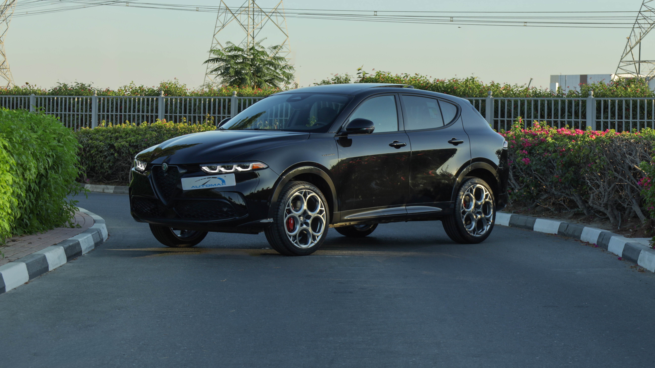


Slide 2
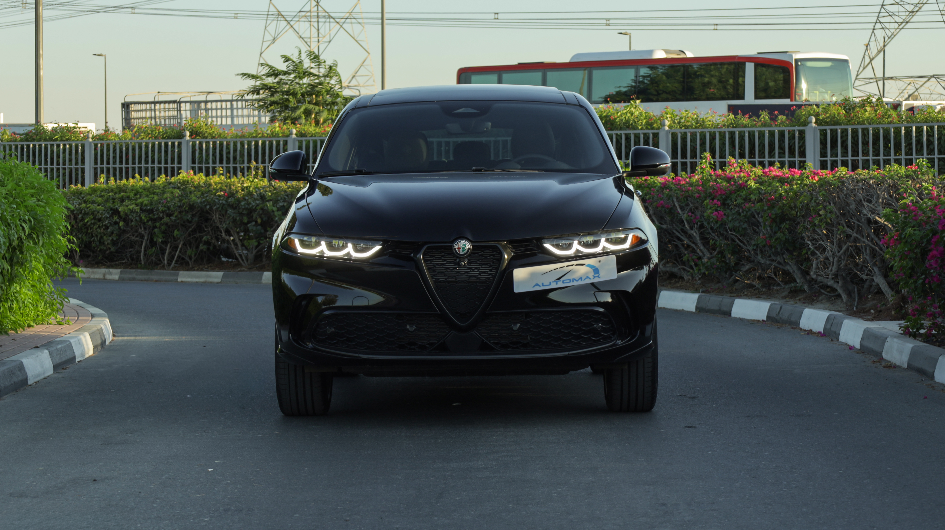

Slide 3
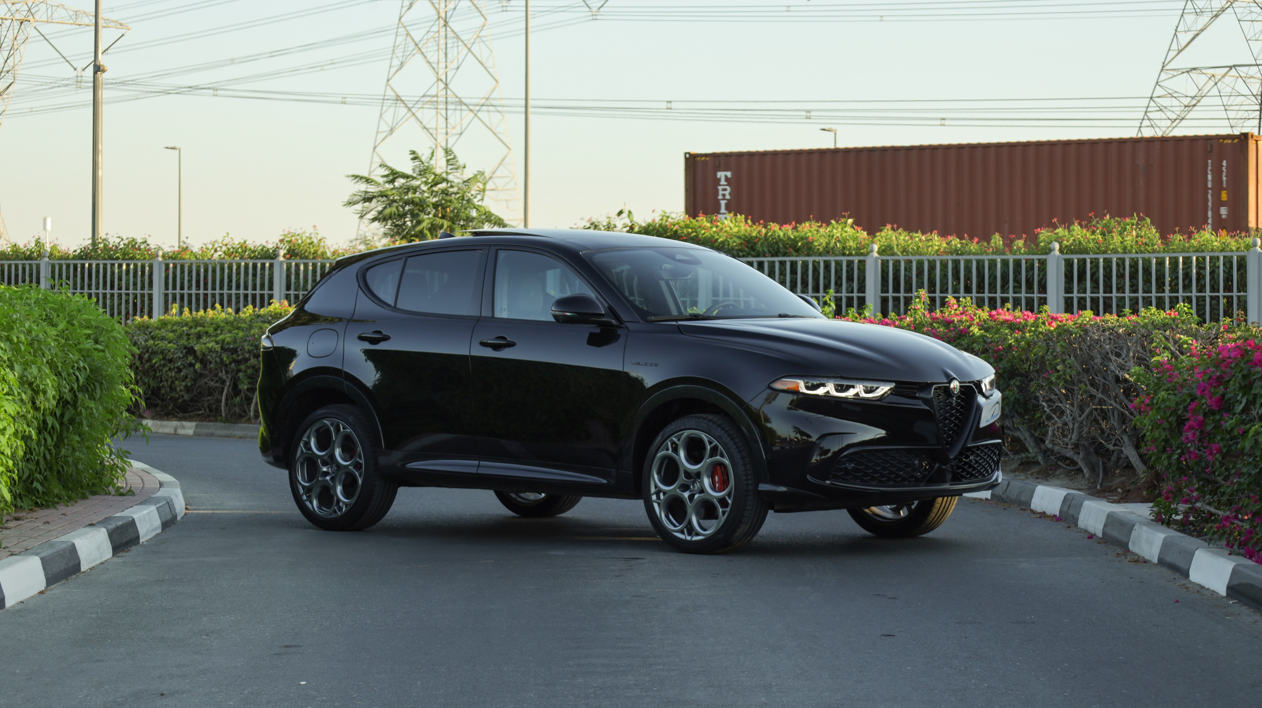

Slide 4
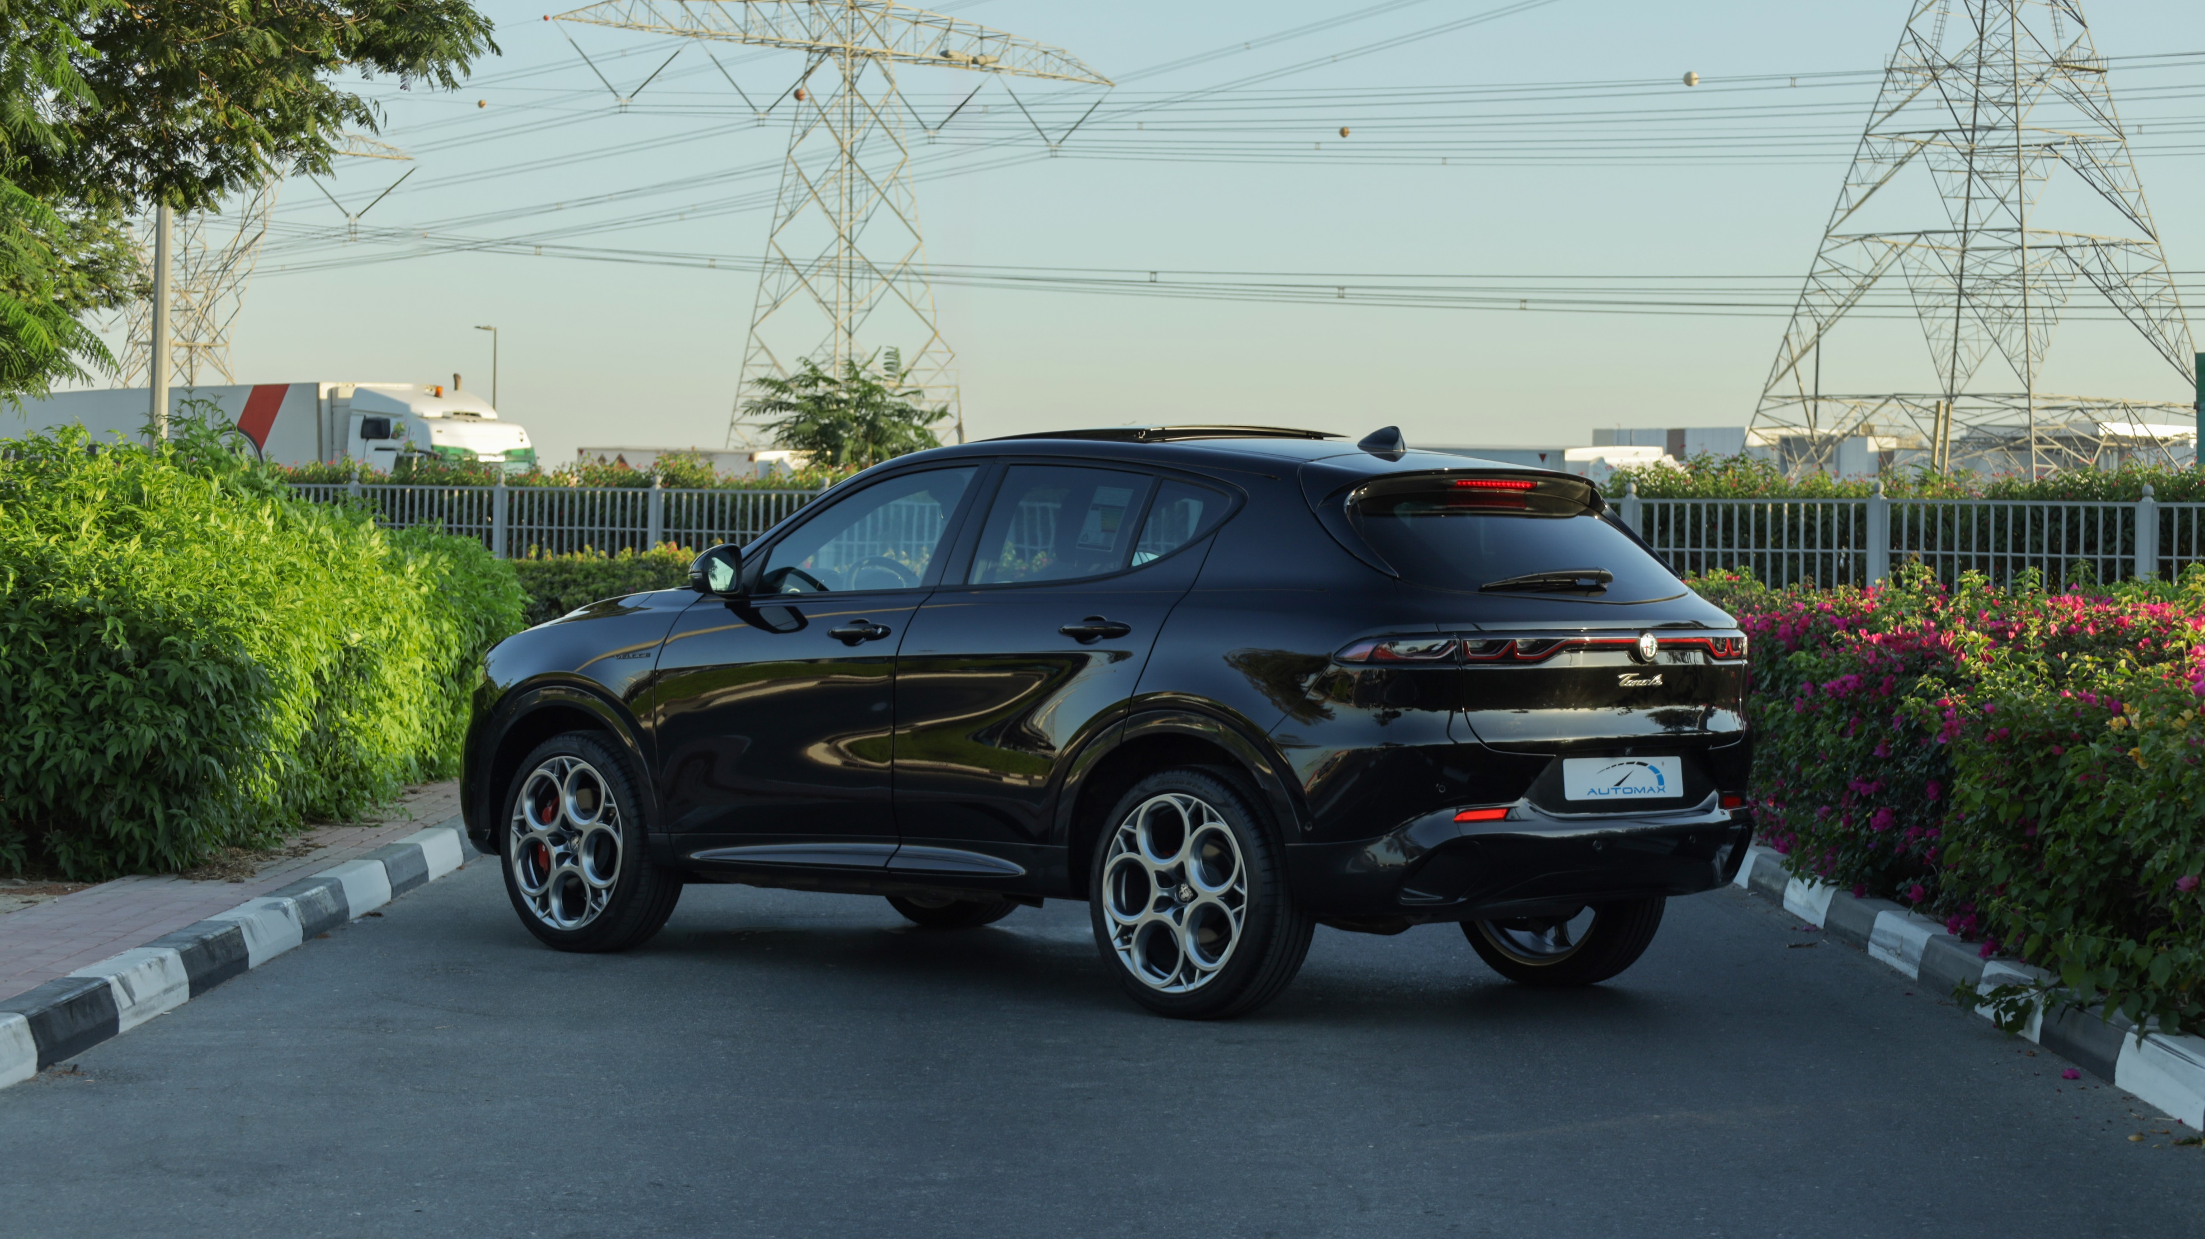

Slide 5
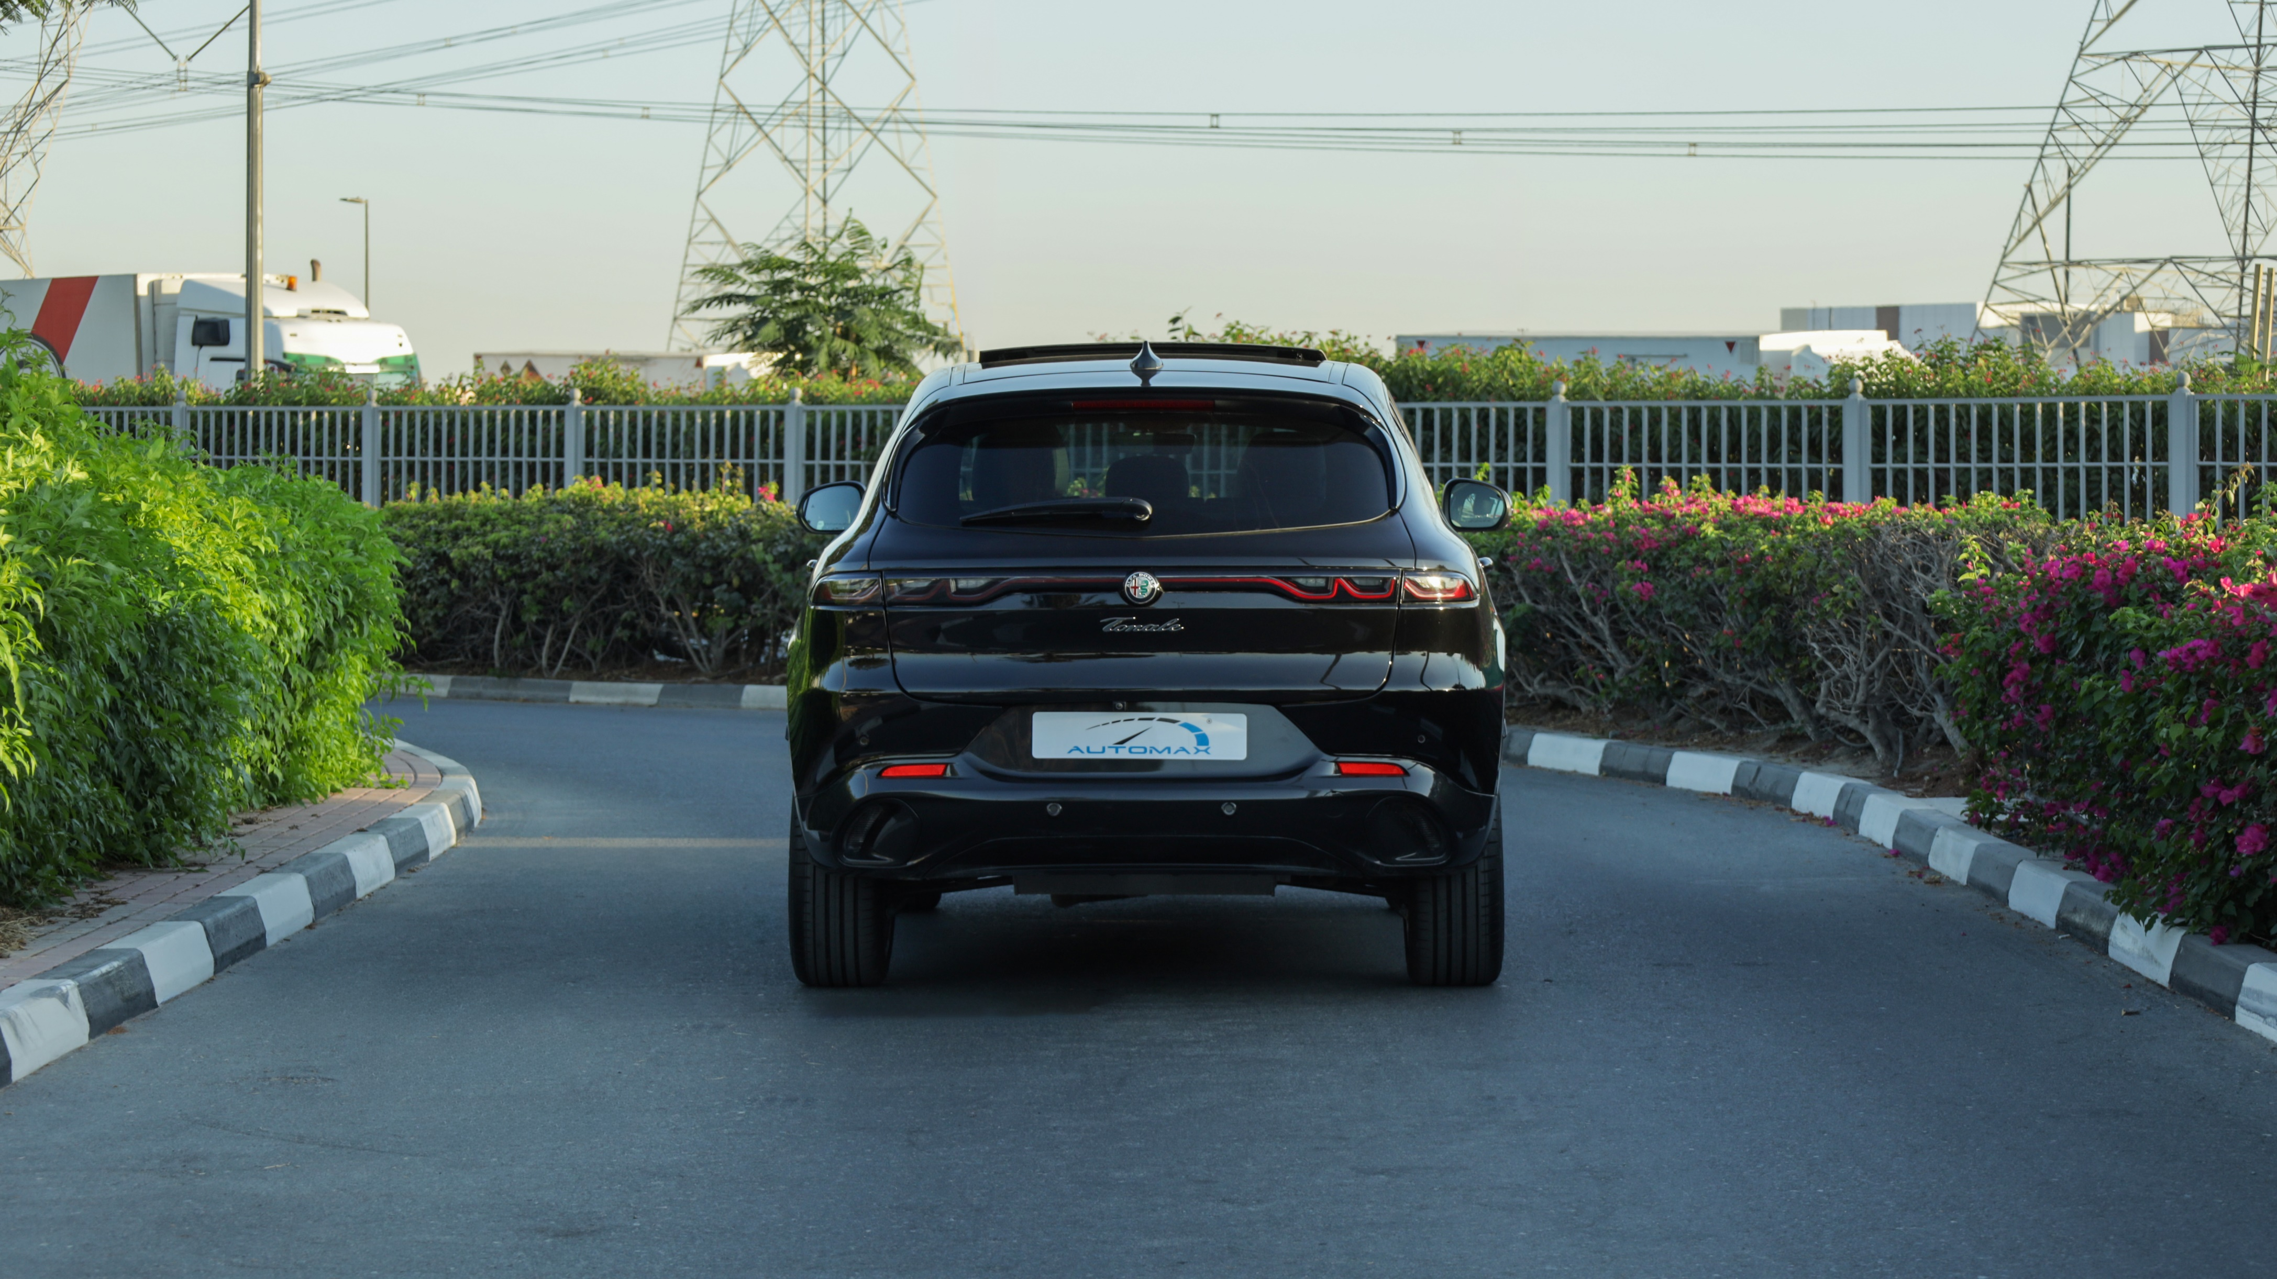

Slide 6
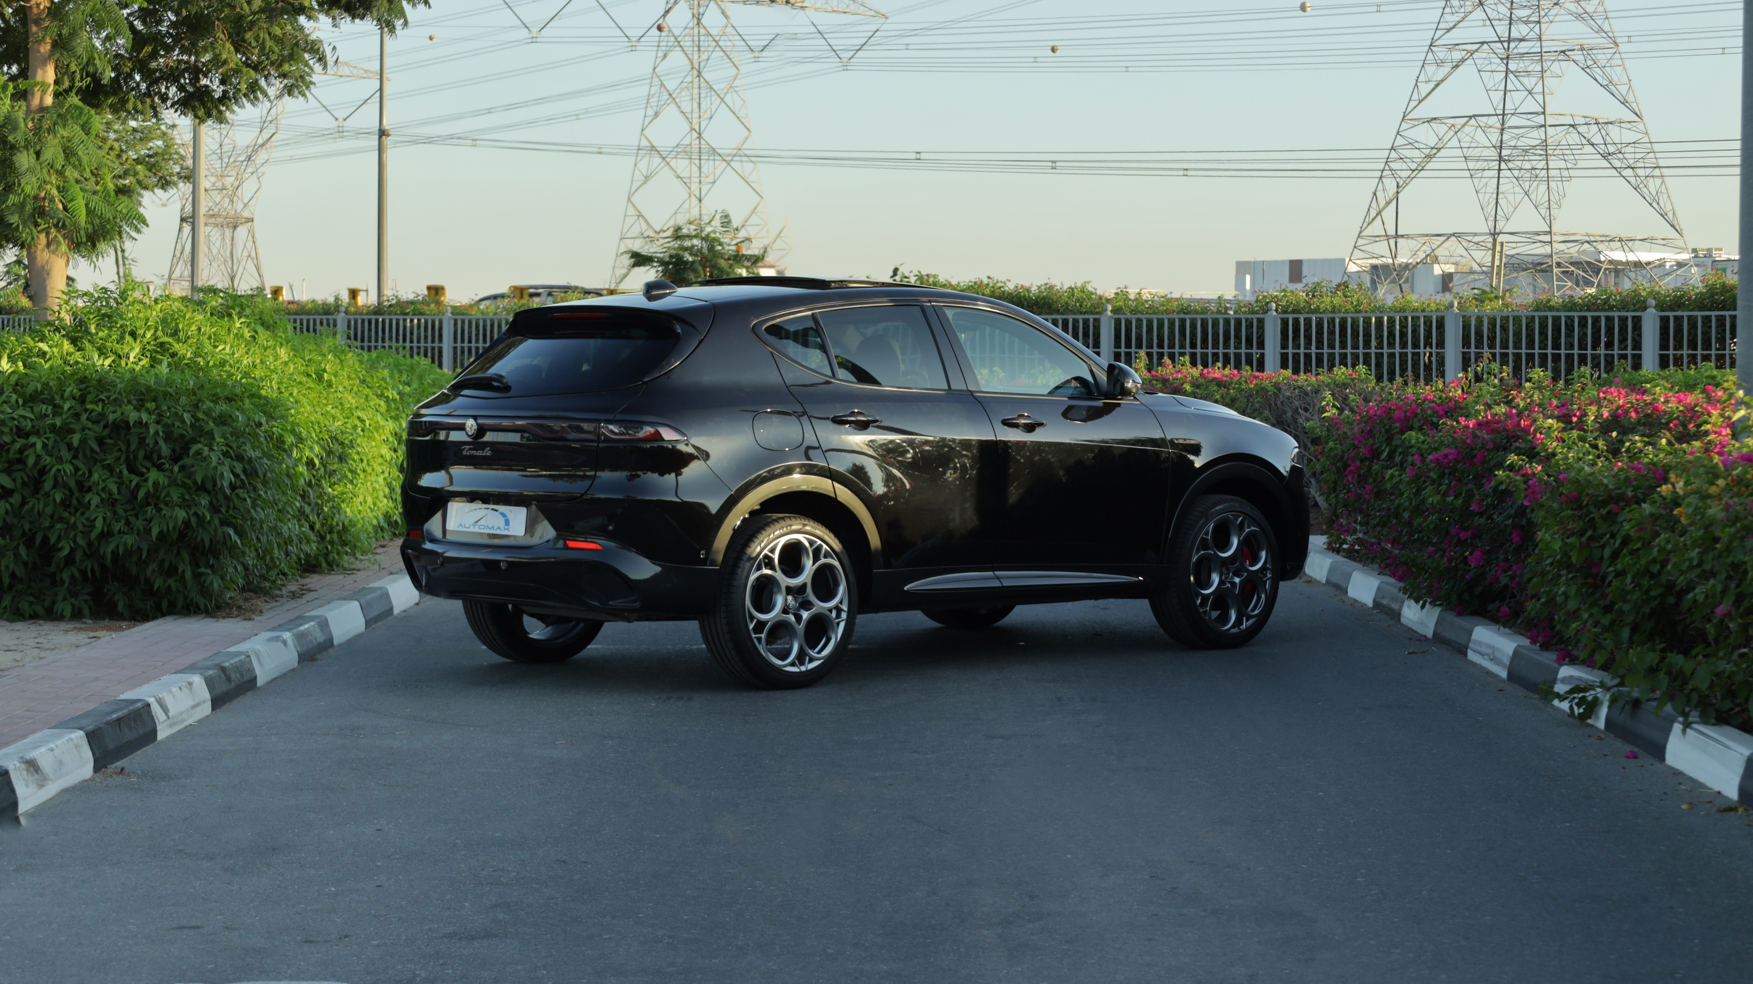

Slide 7
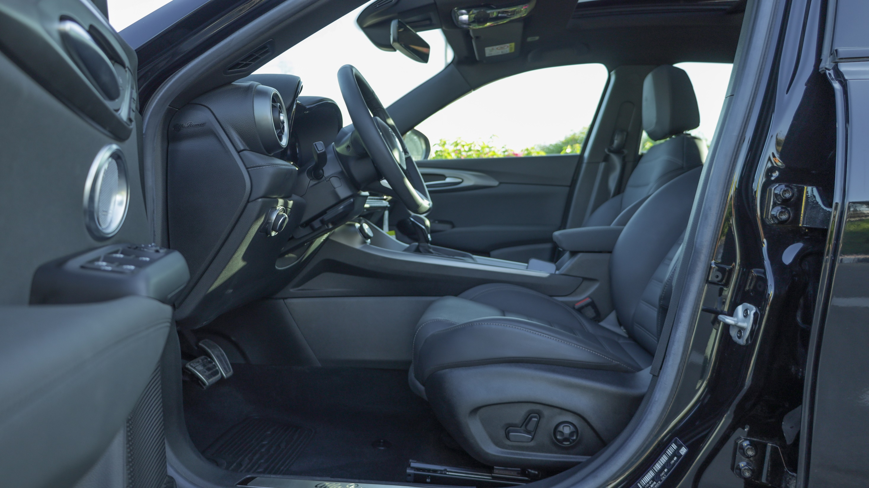

Slide 8
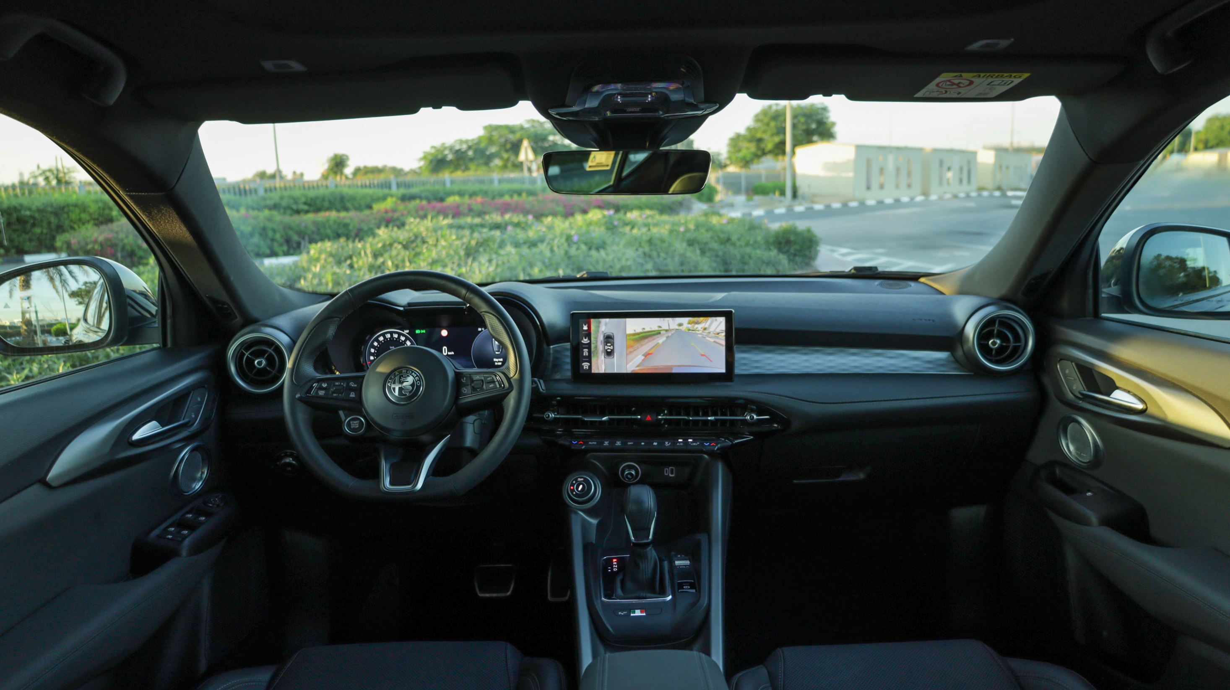

Slide 9
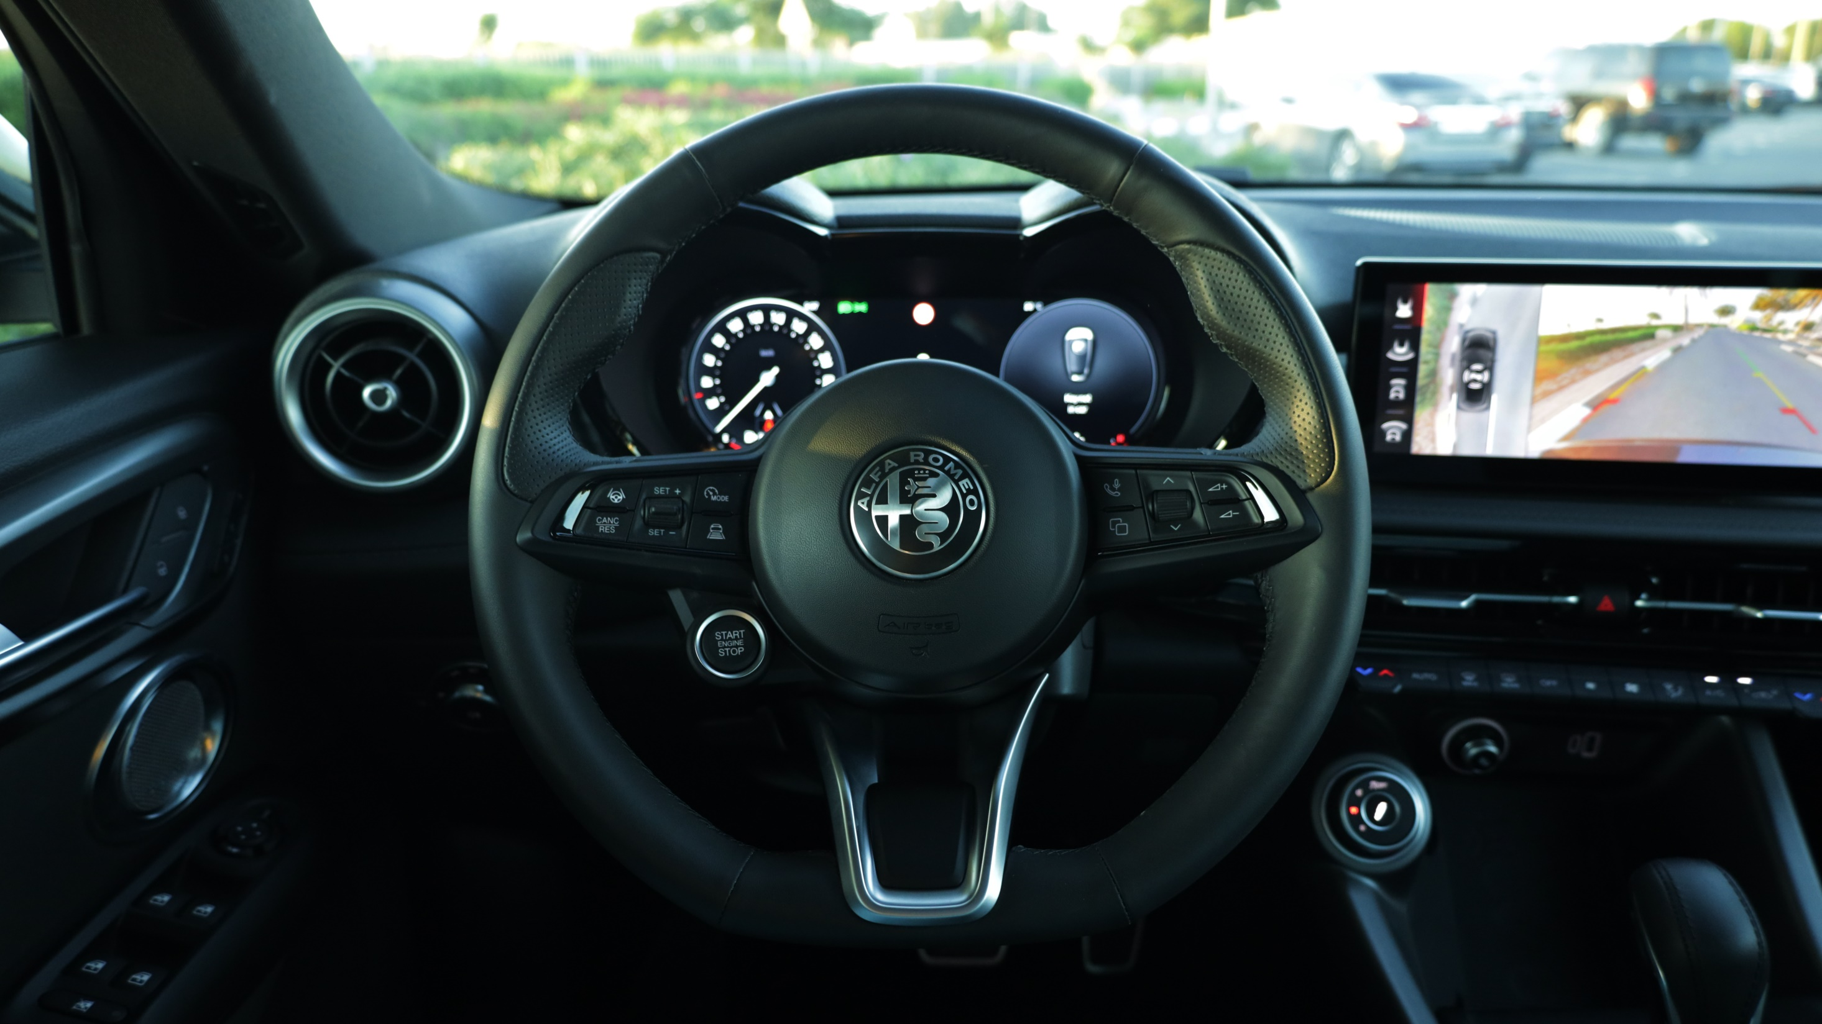

Slide 10
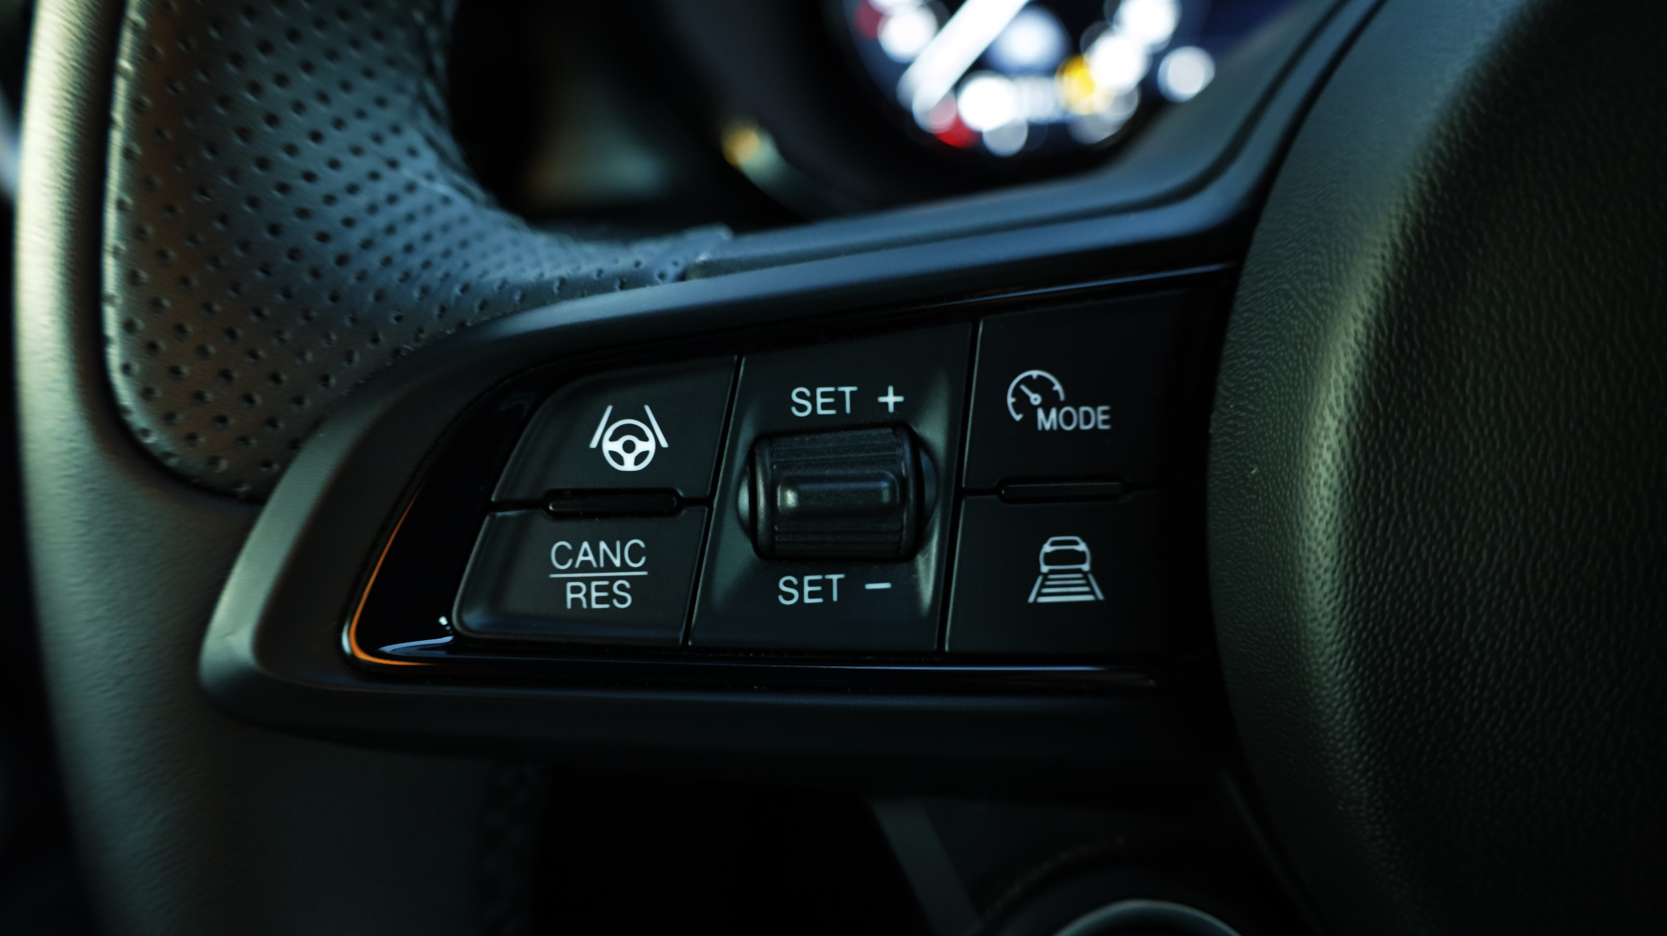

Slide 11
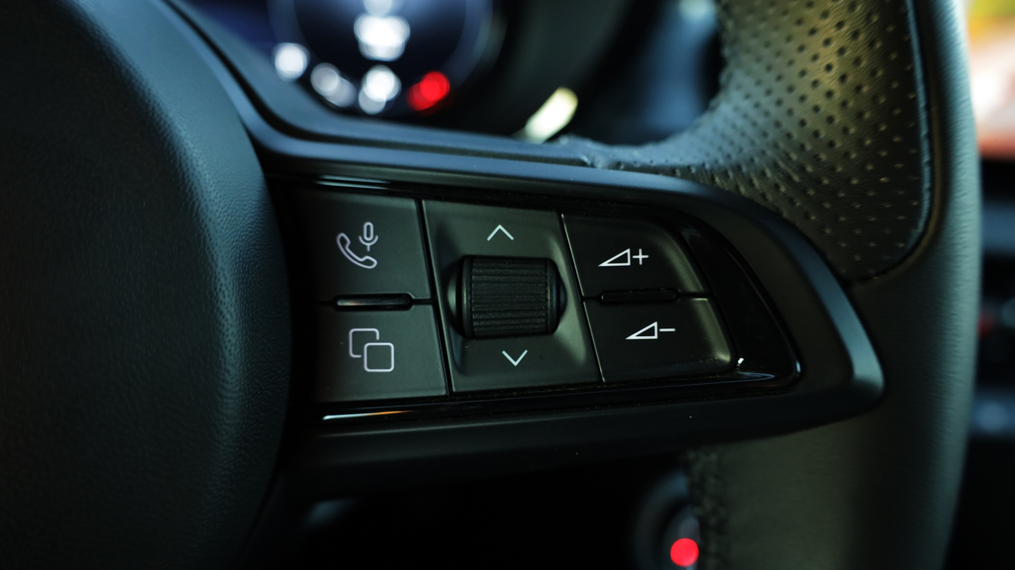

Slide 12
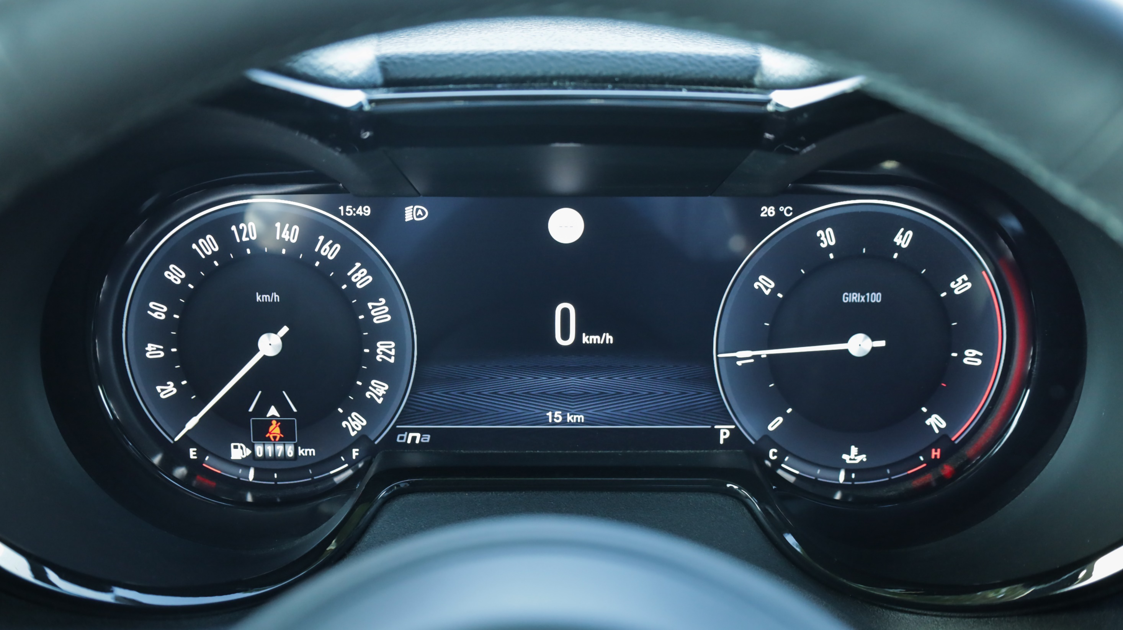

Slide 13
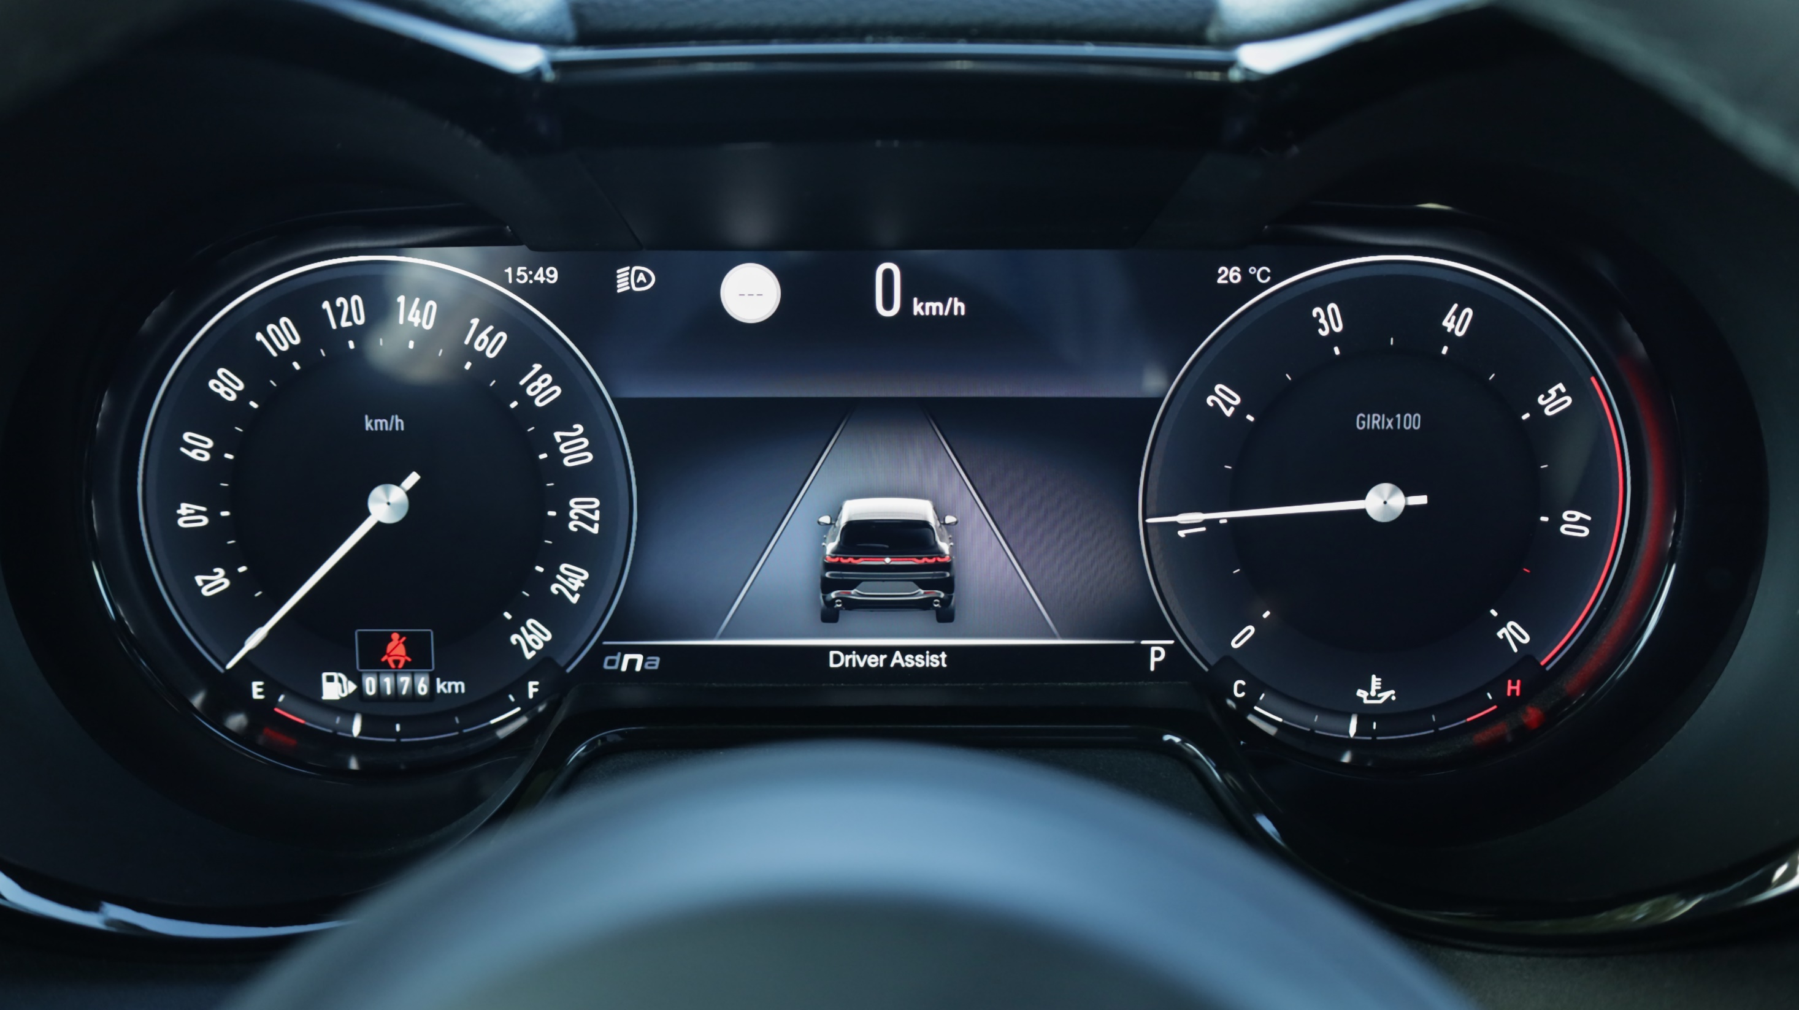

Slide 14
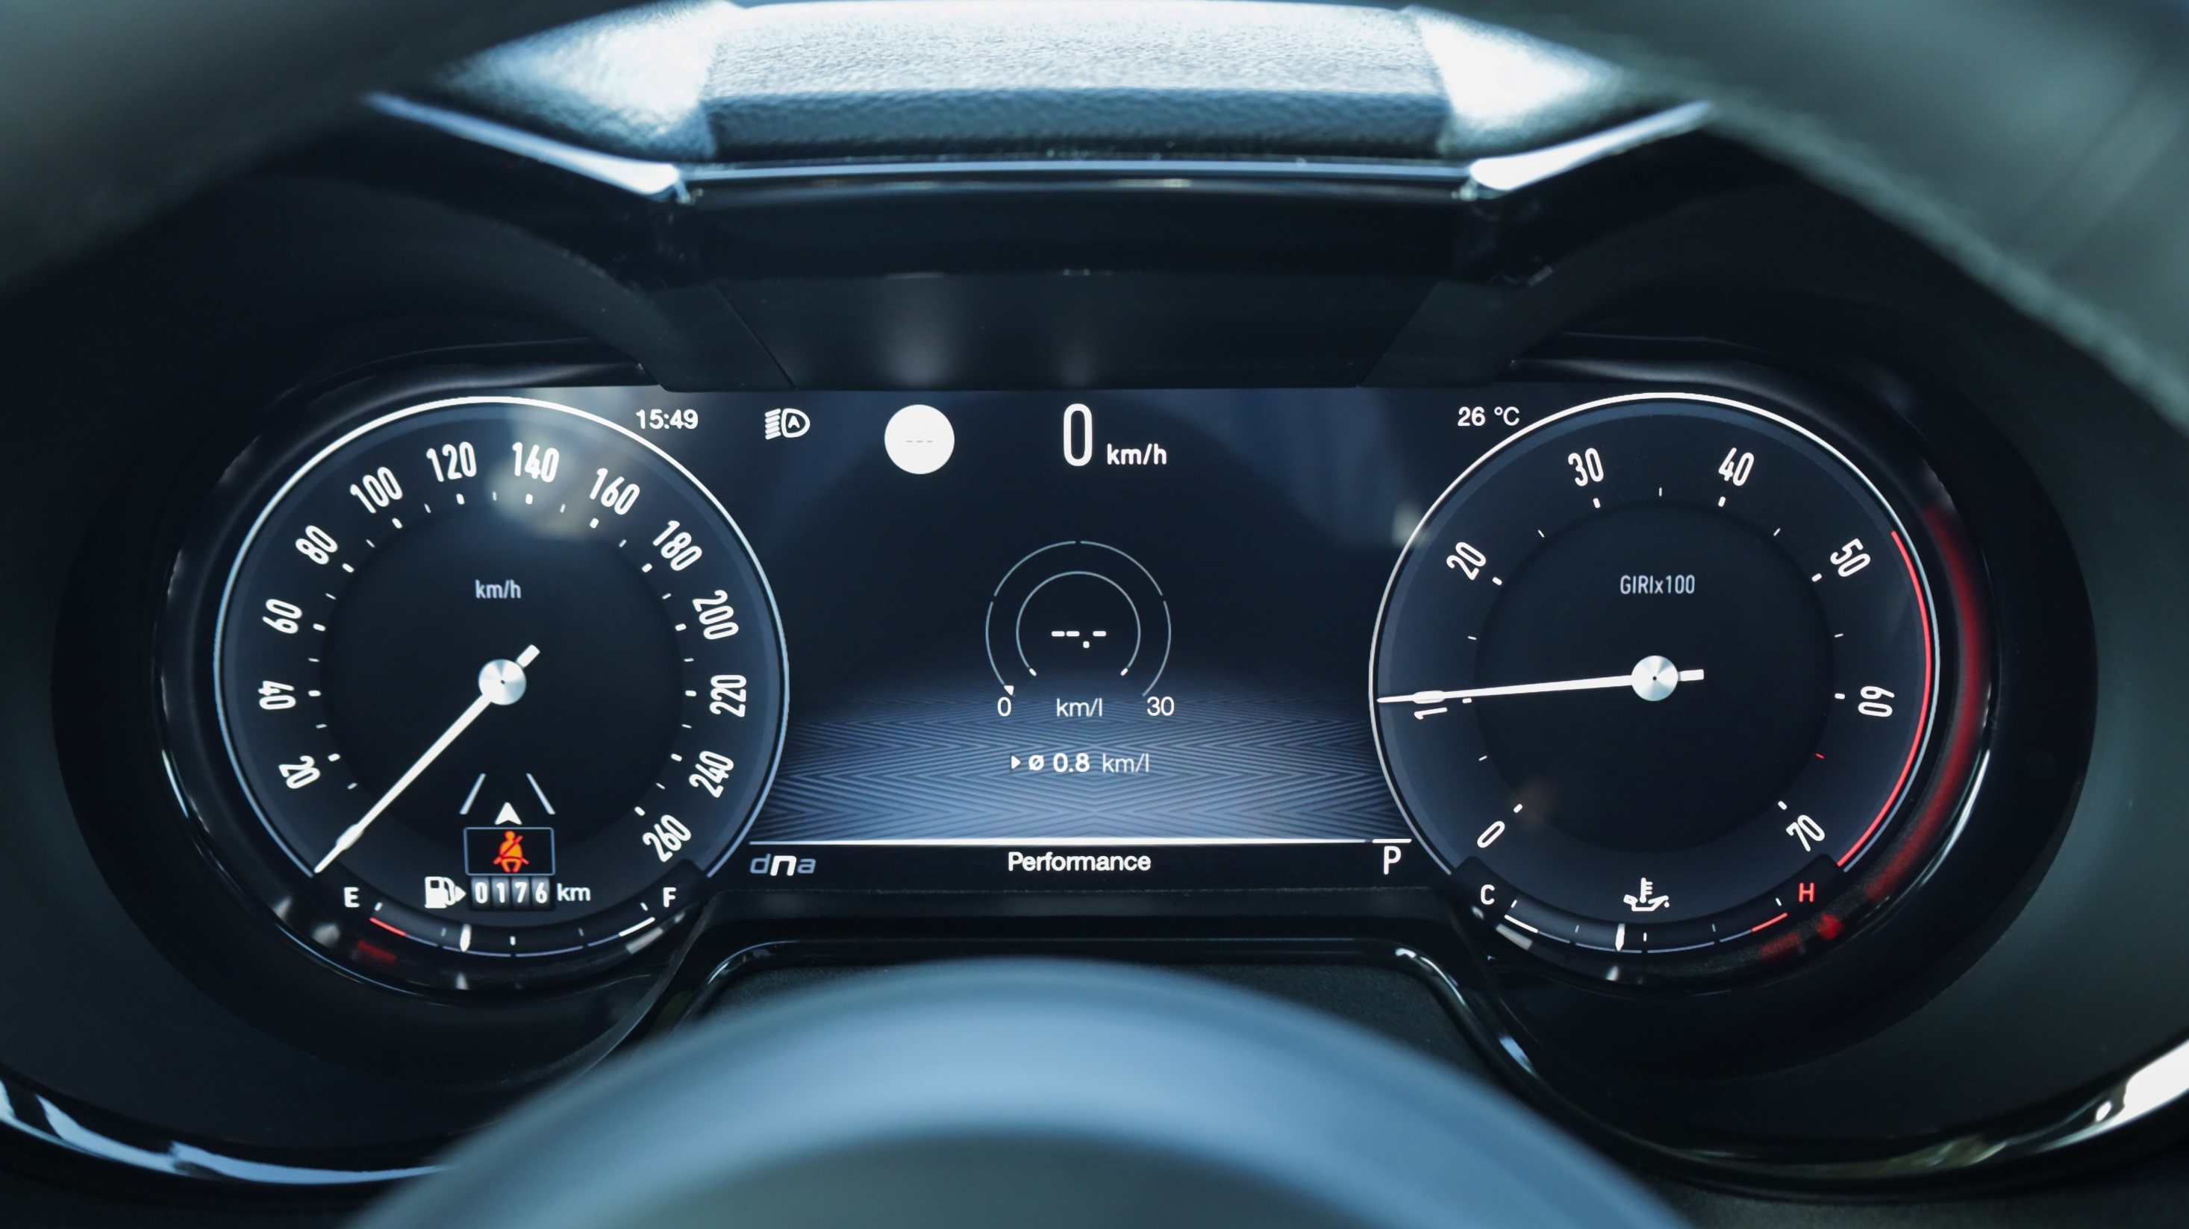

Slide 15
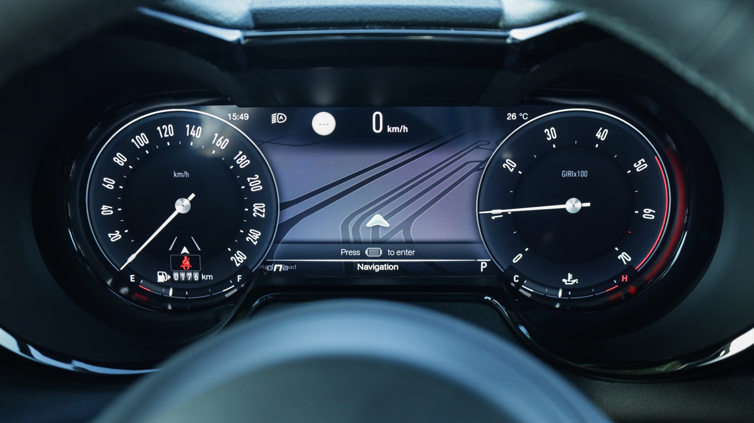

Slide 16
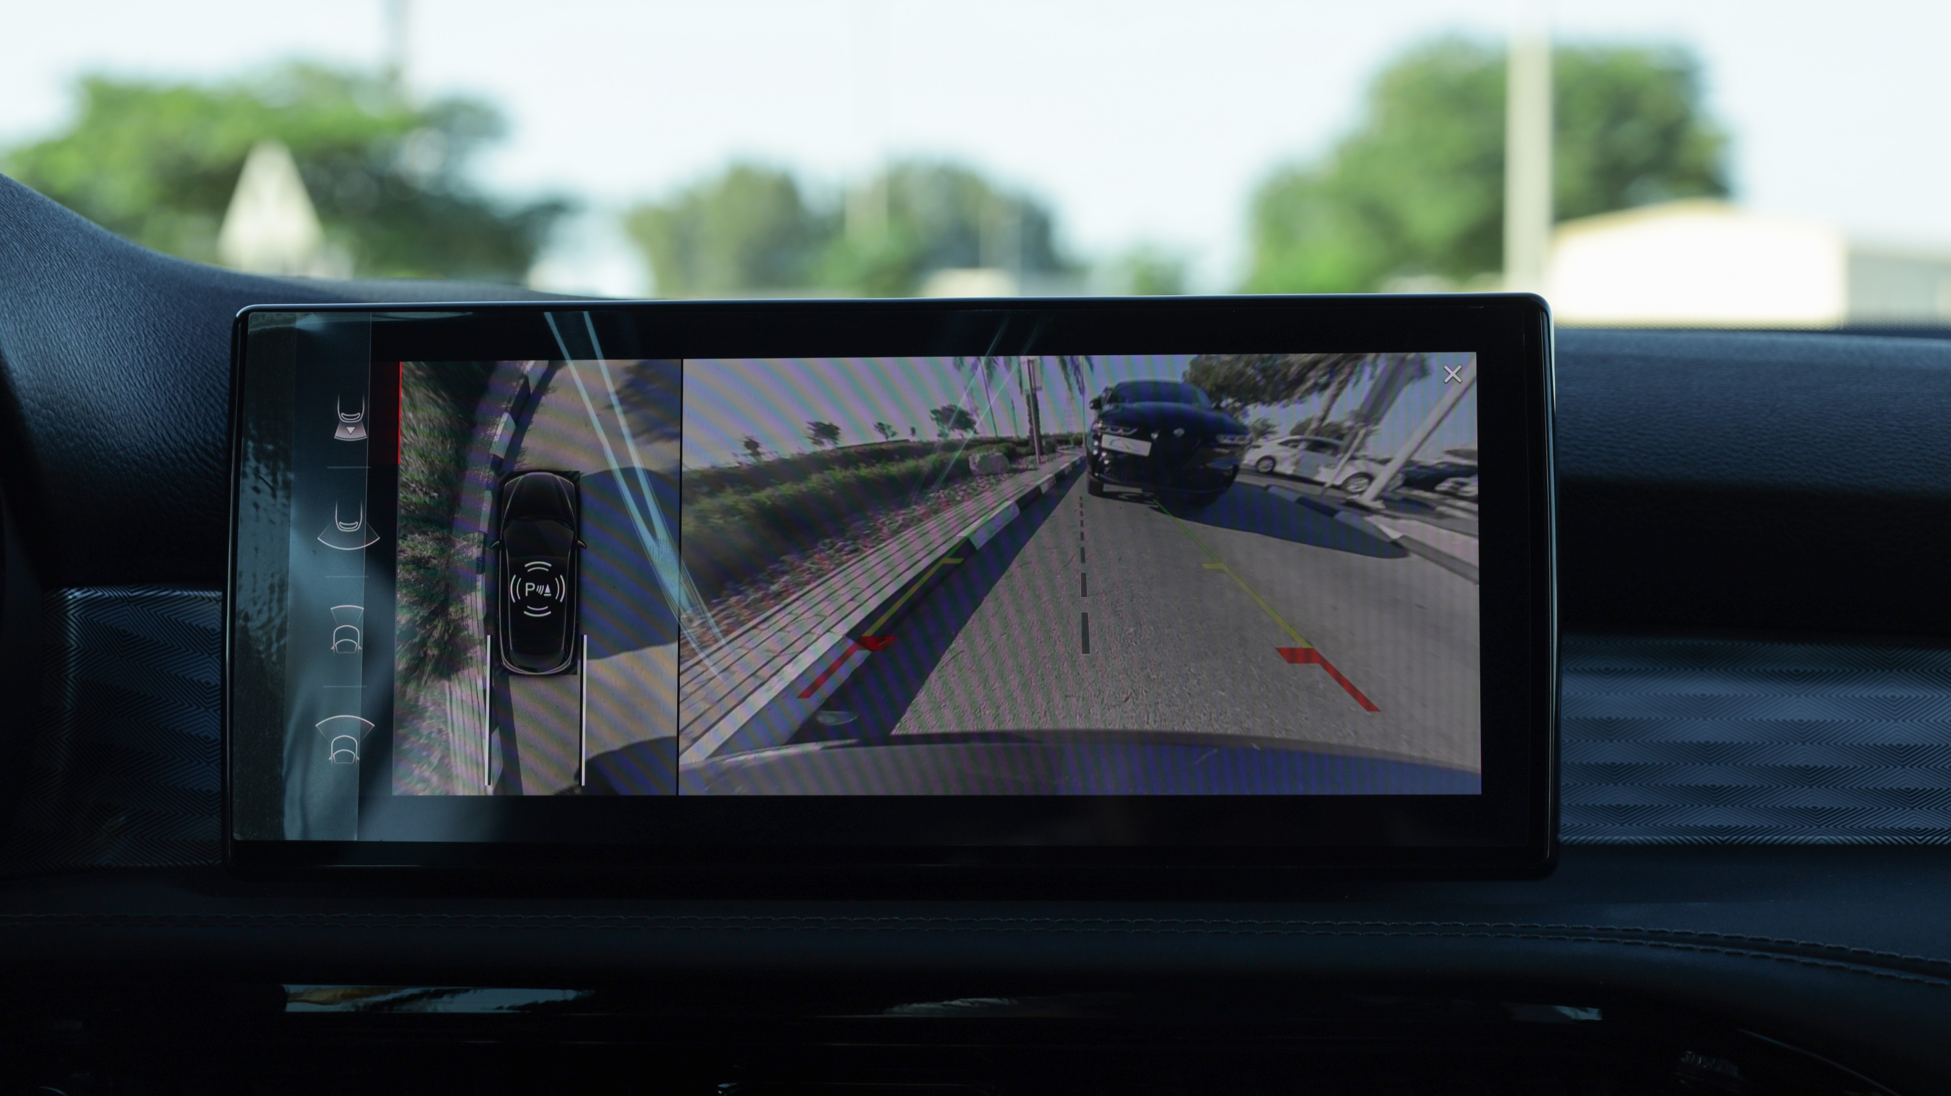

Slide 17
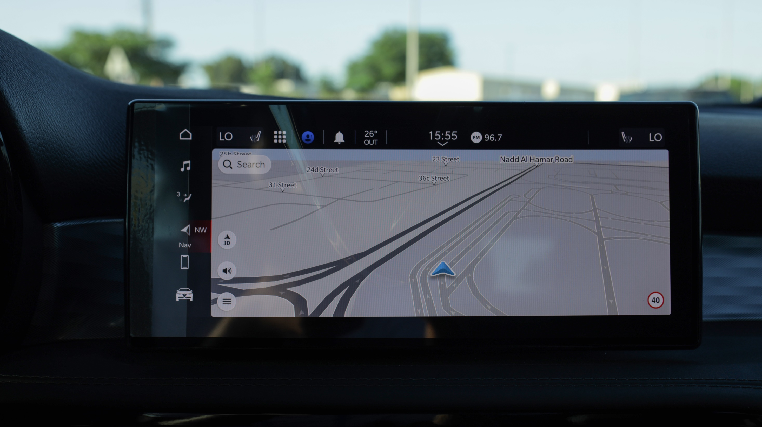

Slide 18
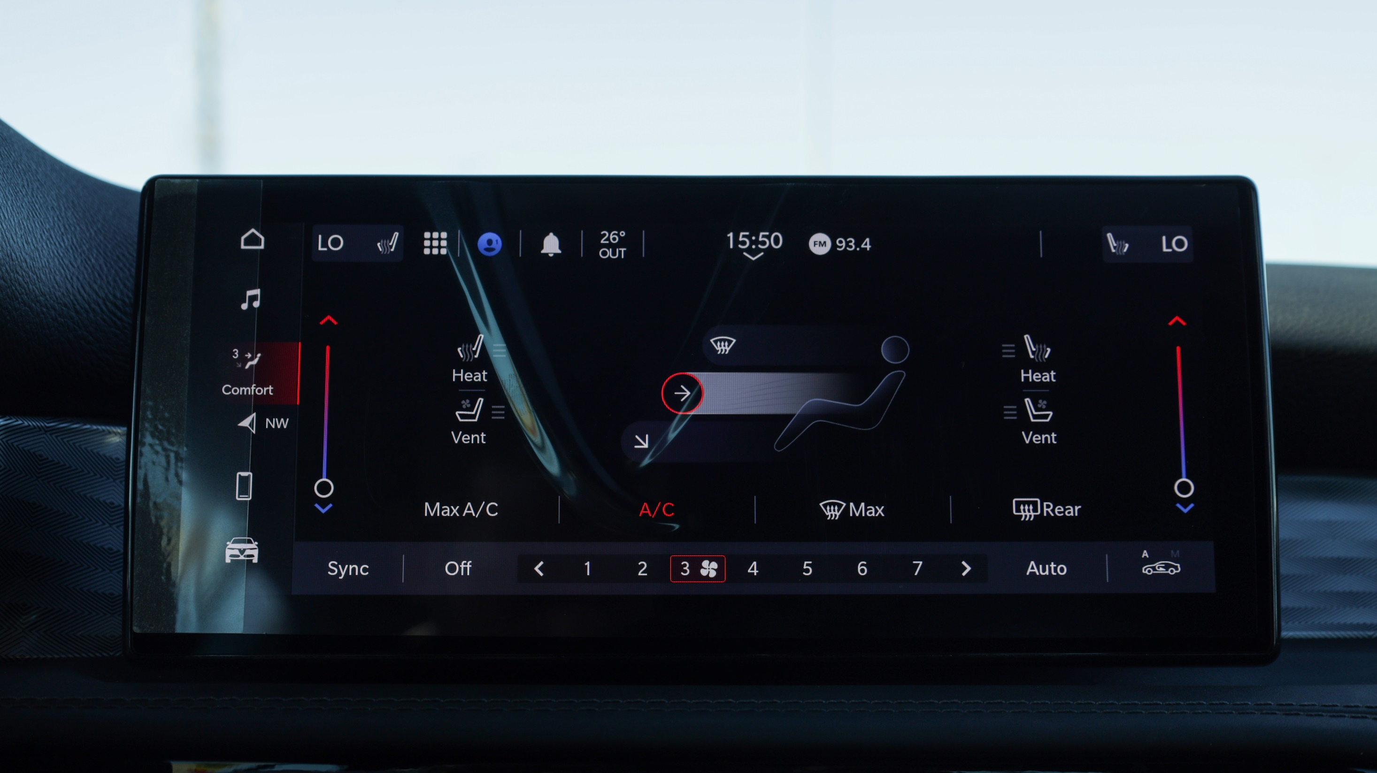

Slide 19
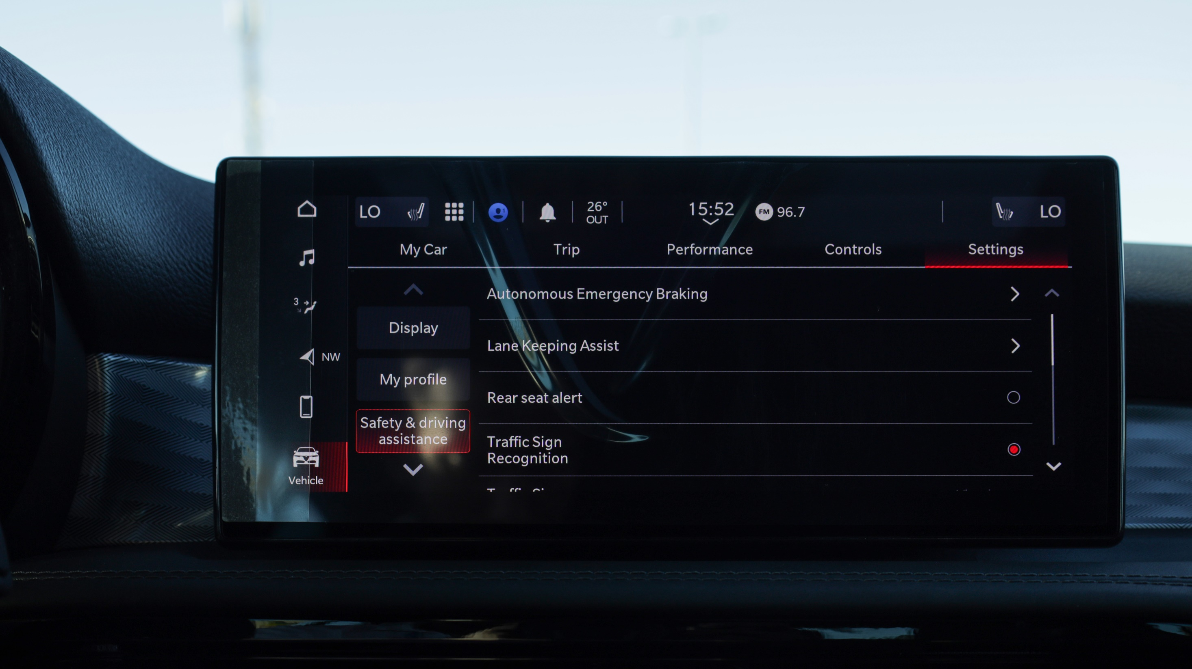

Slide 20
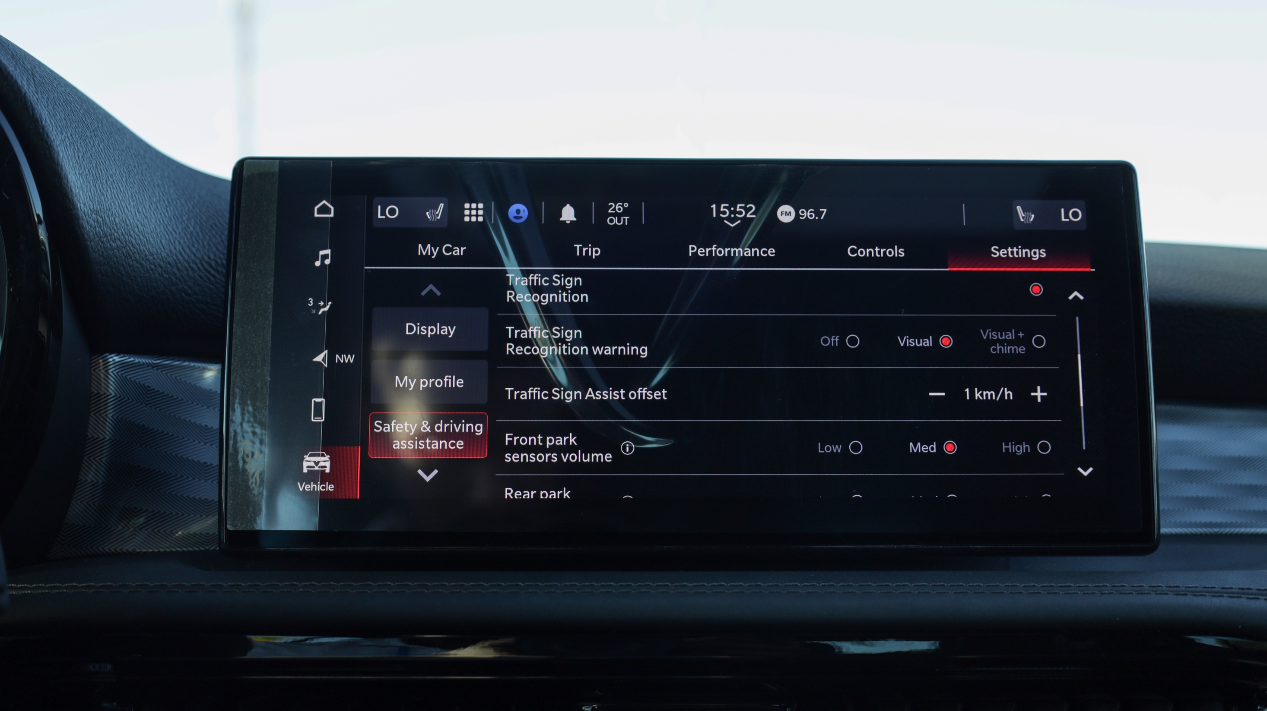

Slide 21
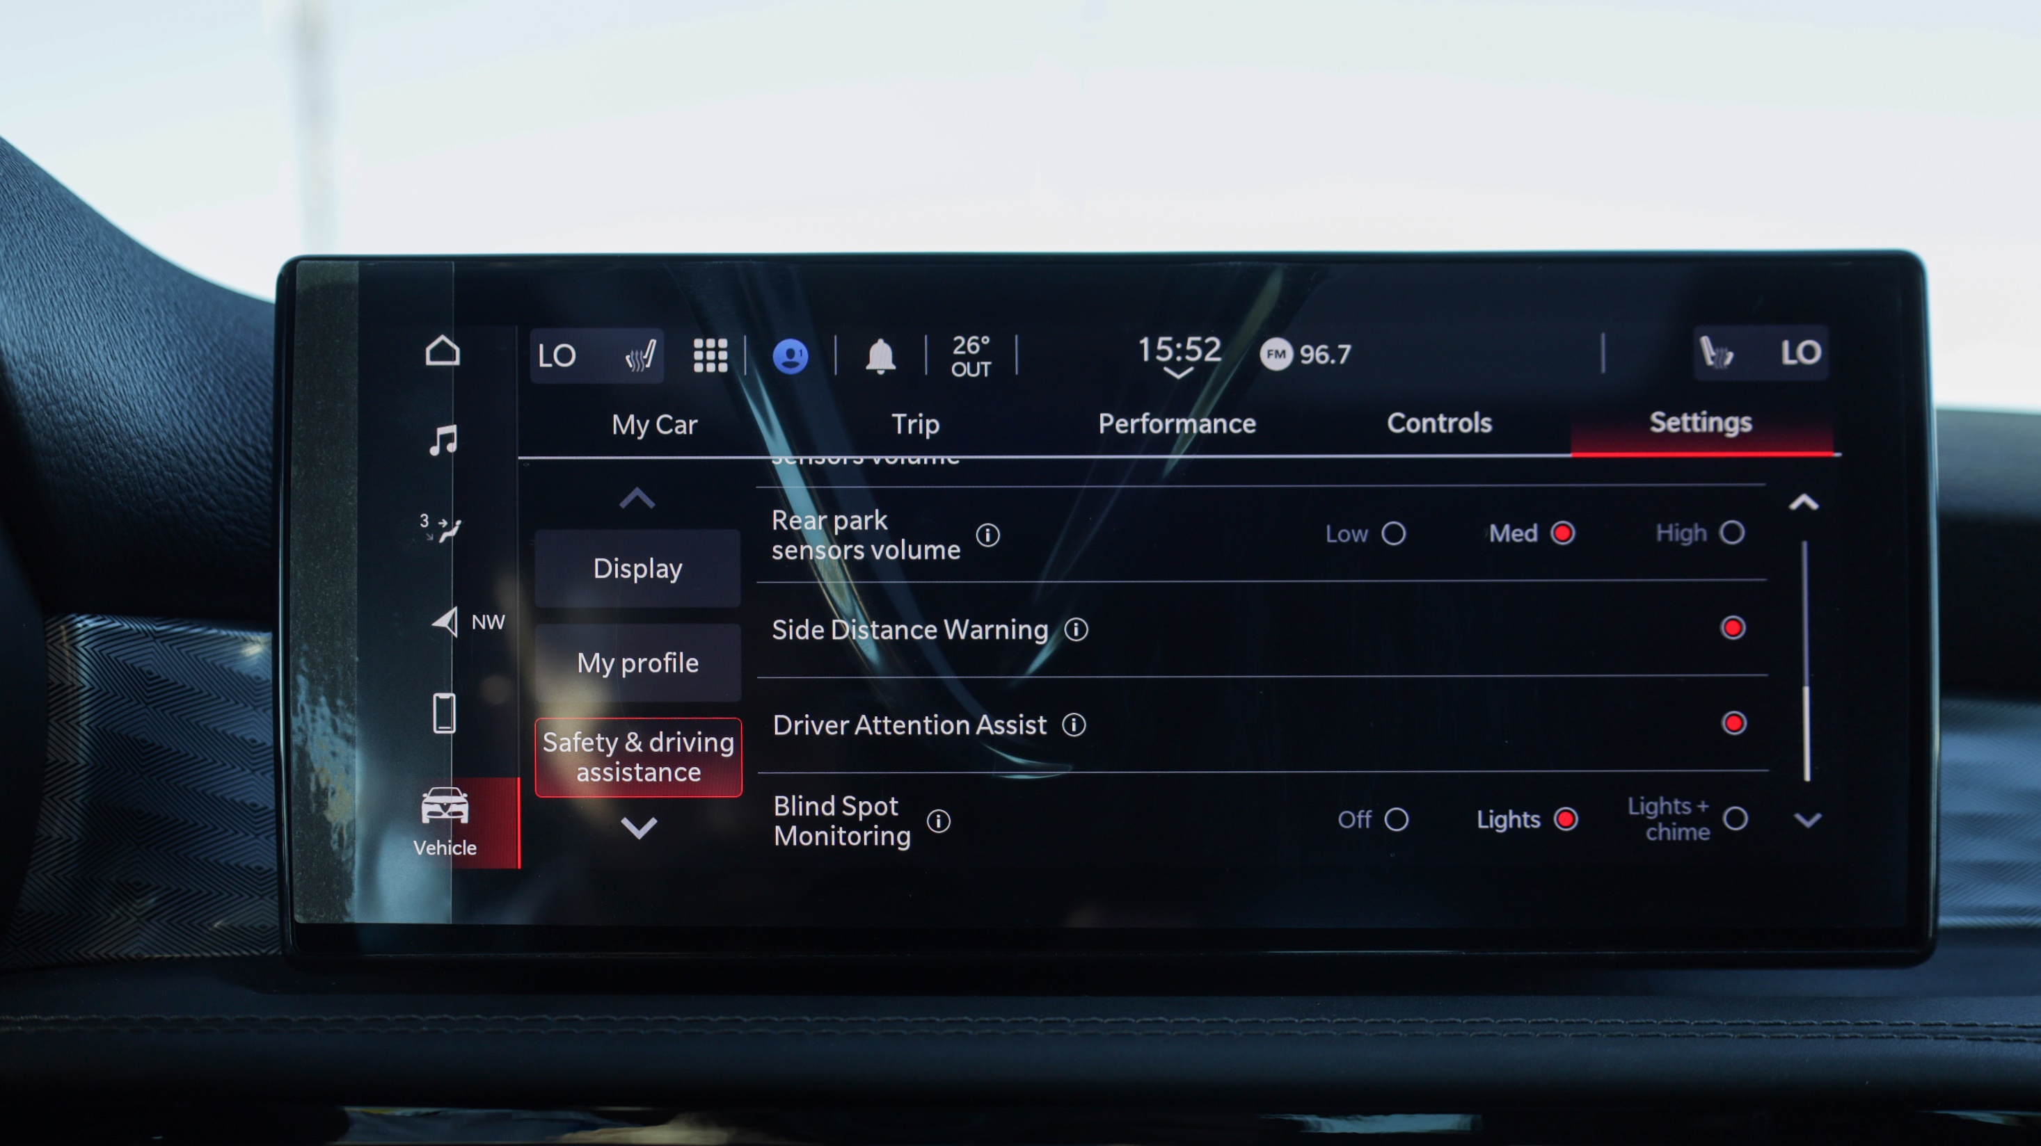

Slide 22
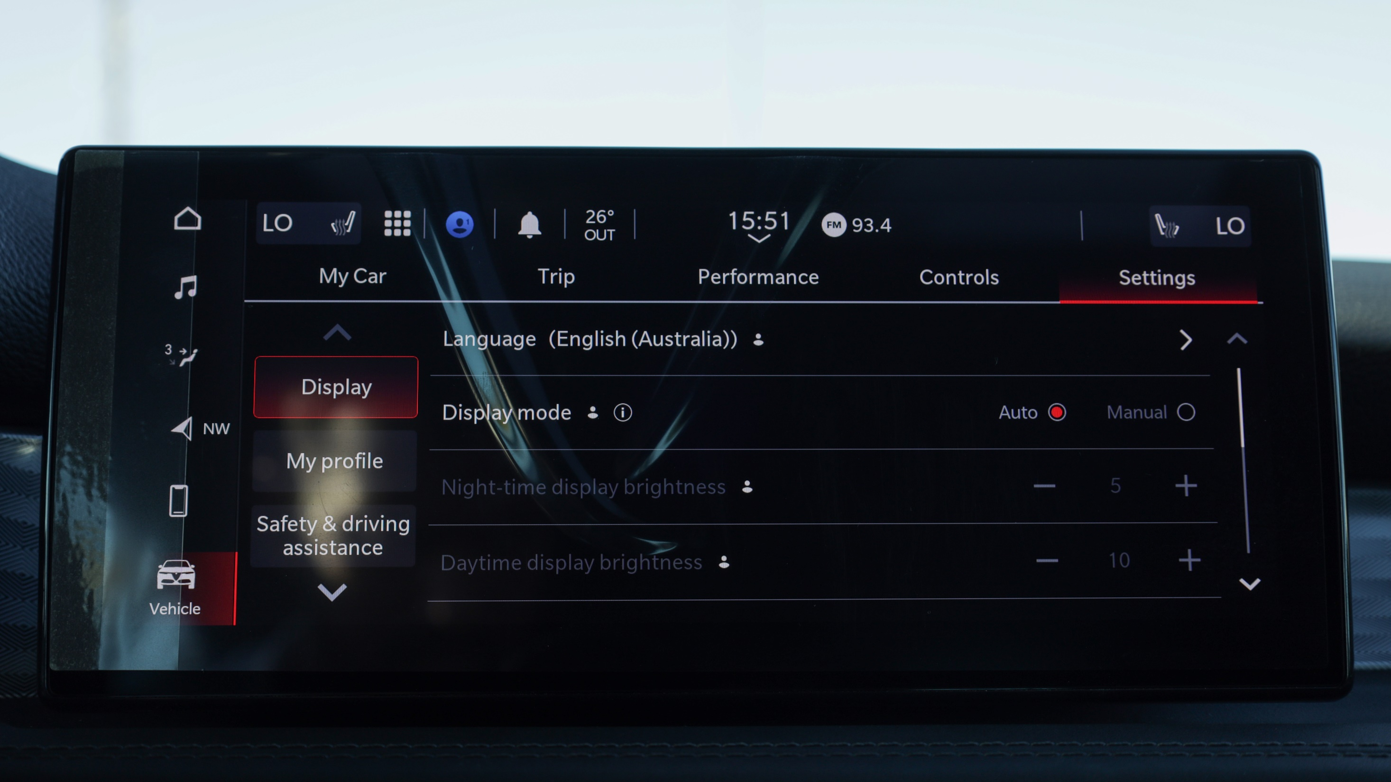

Slide 23
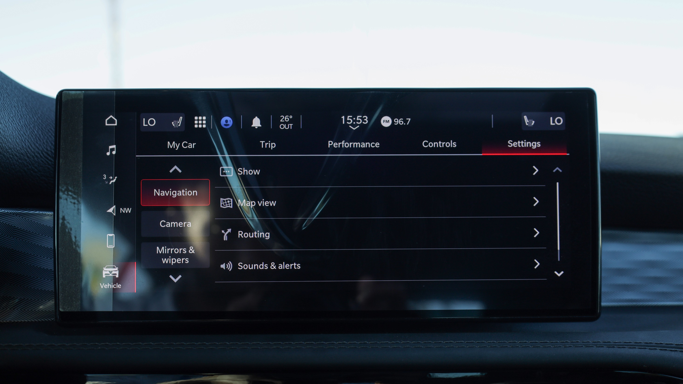

Slide 24
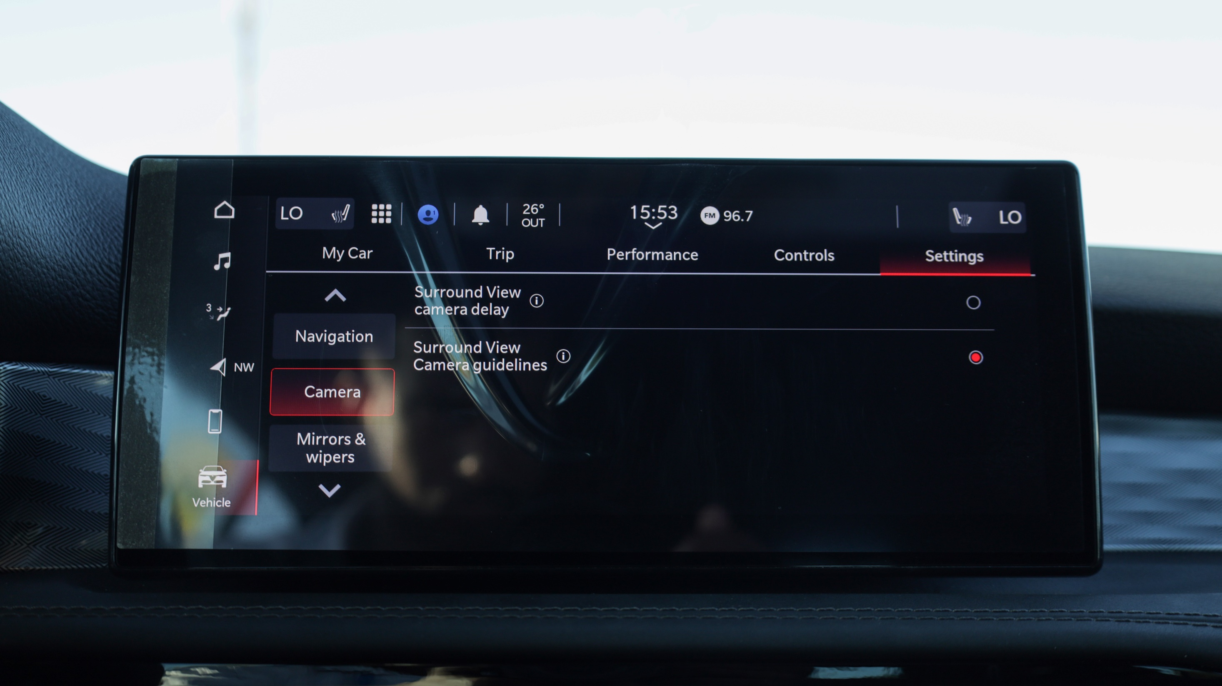

Slide 25
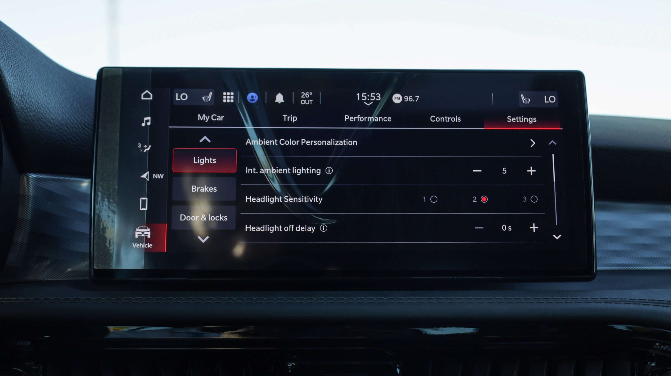

Slide 26
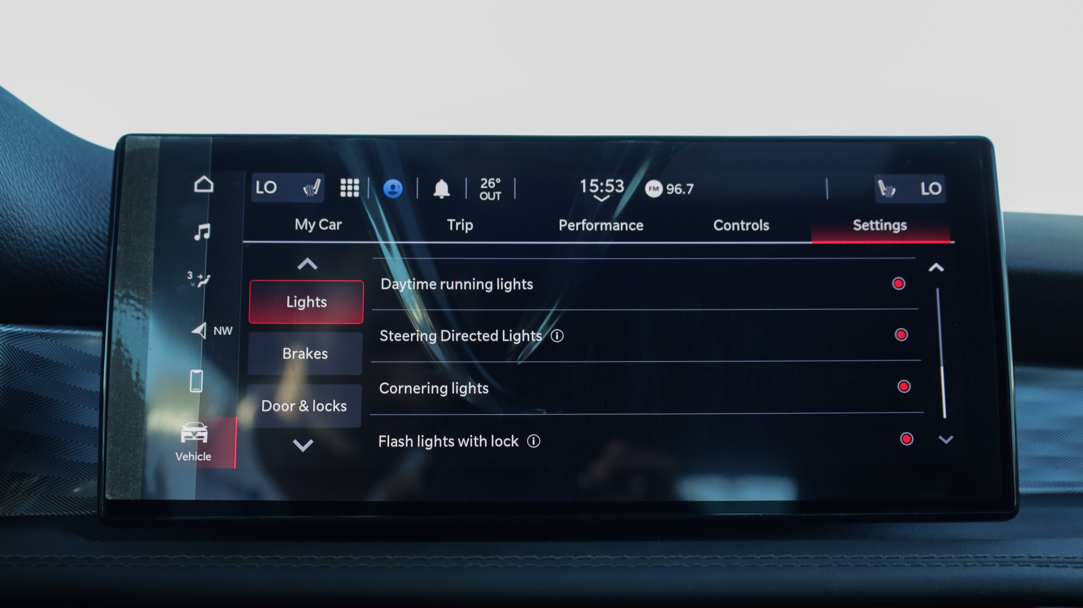

Slide 27
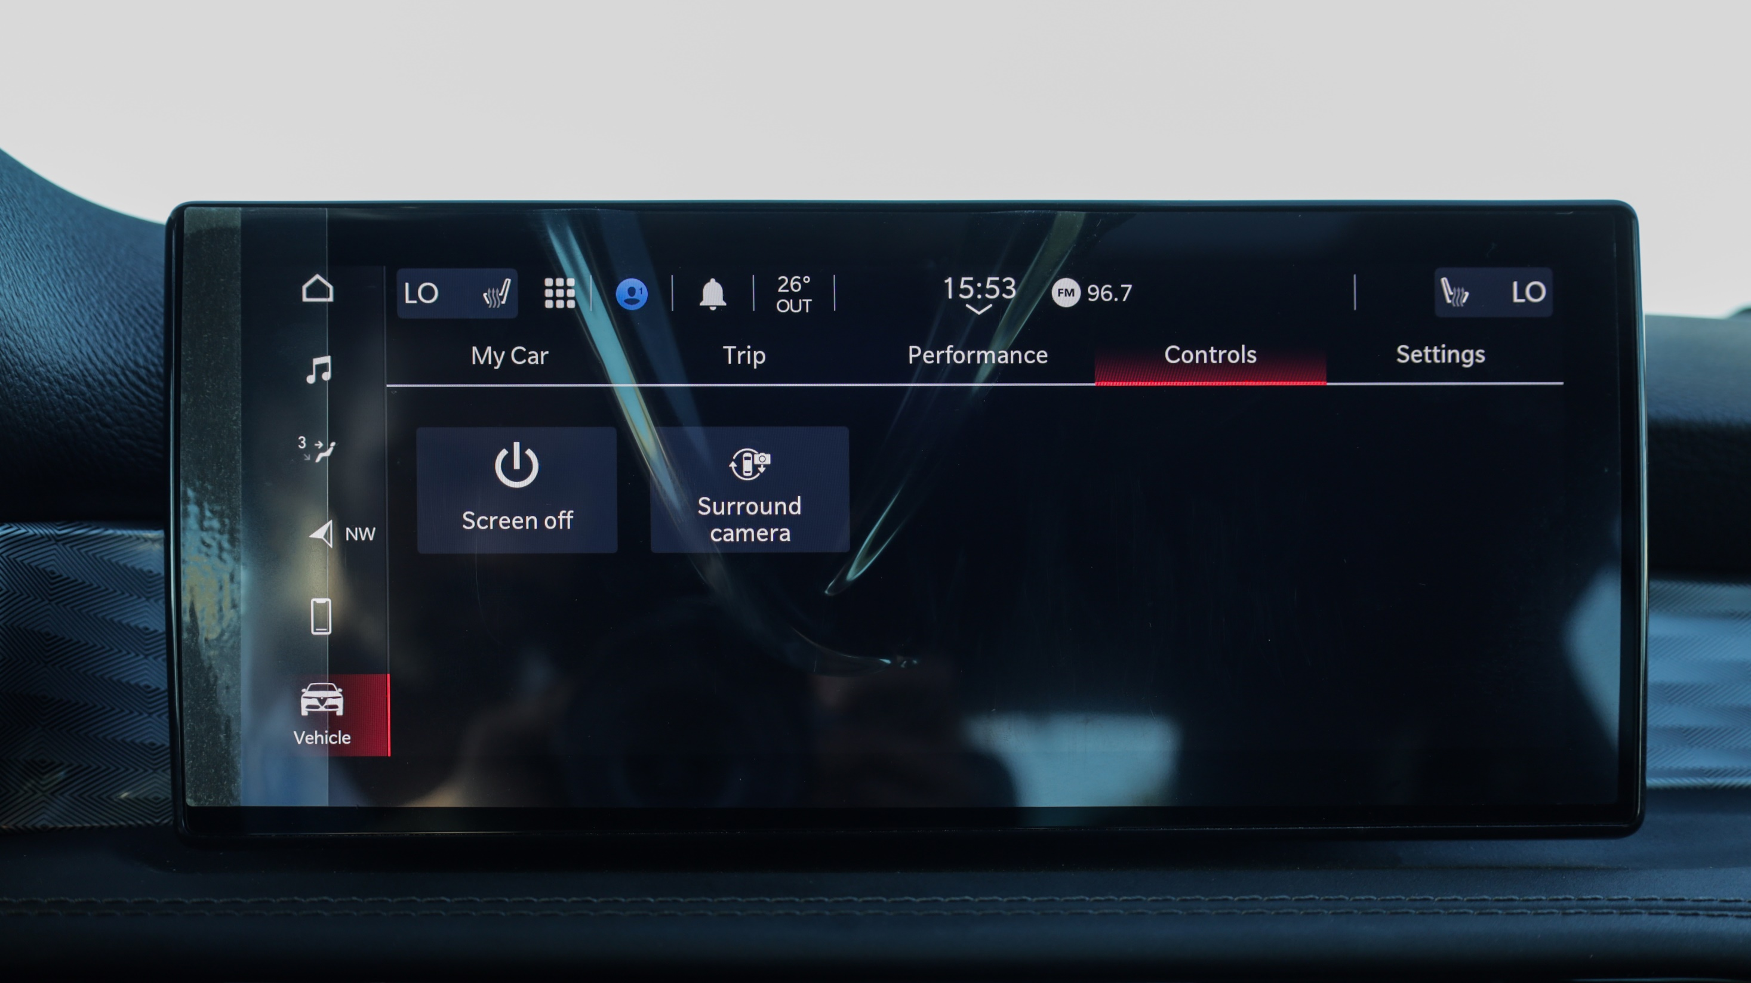

Slide 28
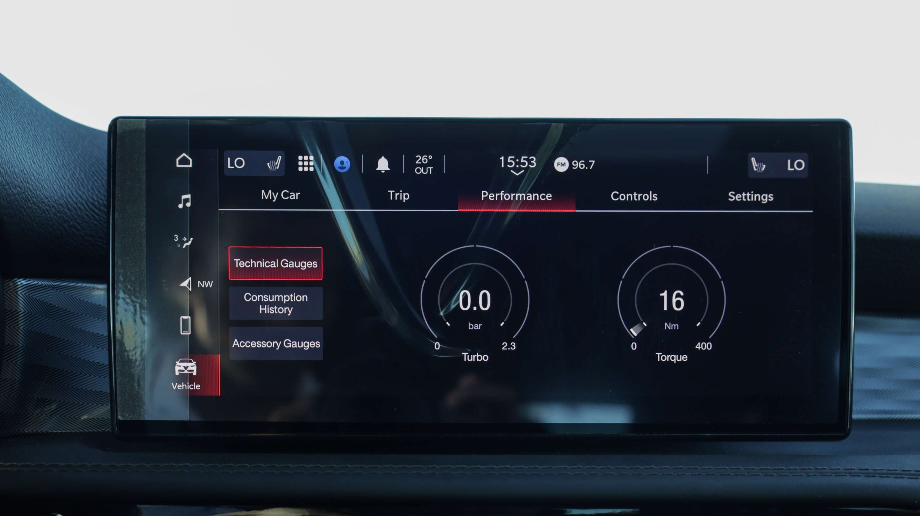

Slide 29
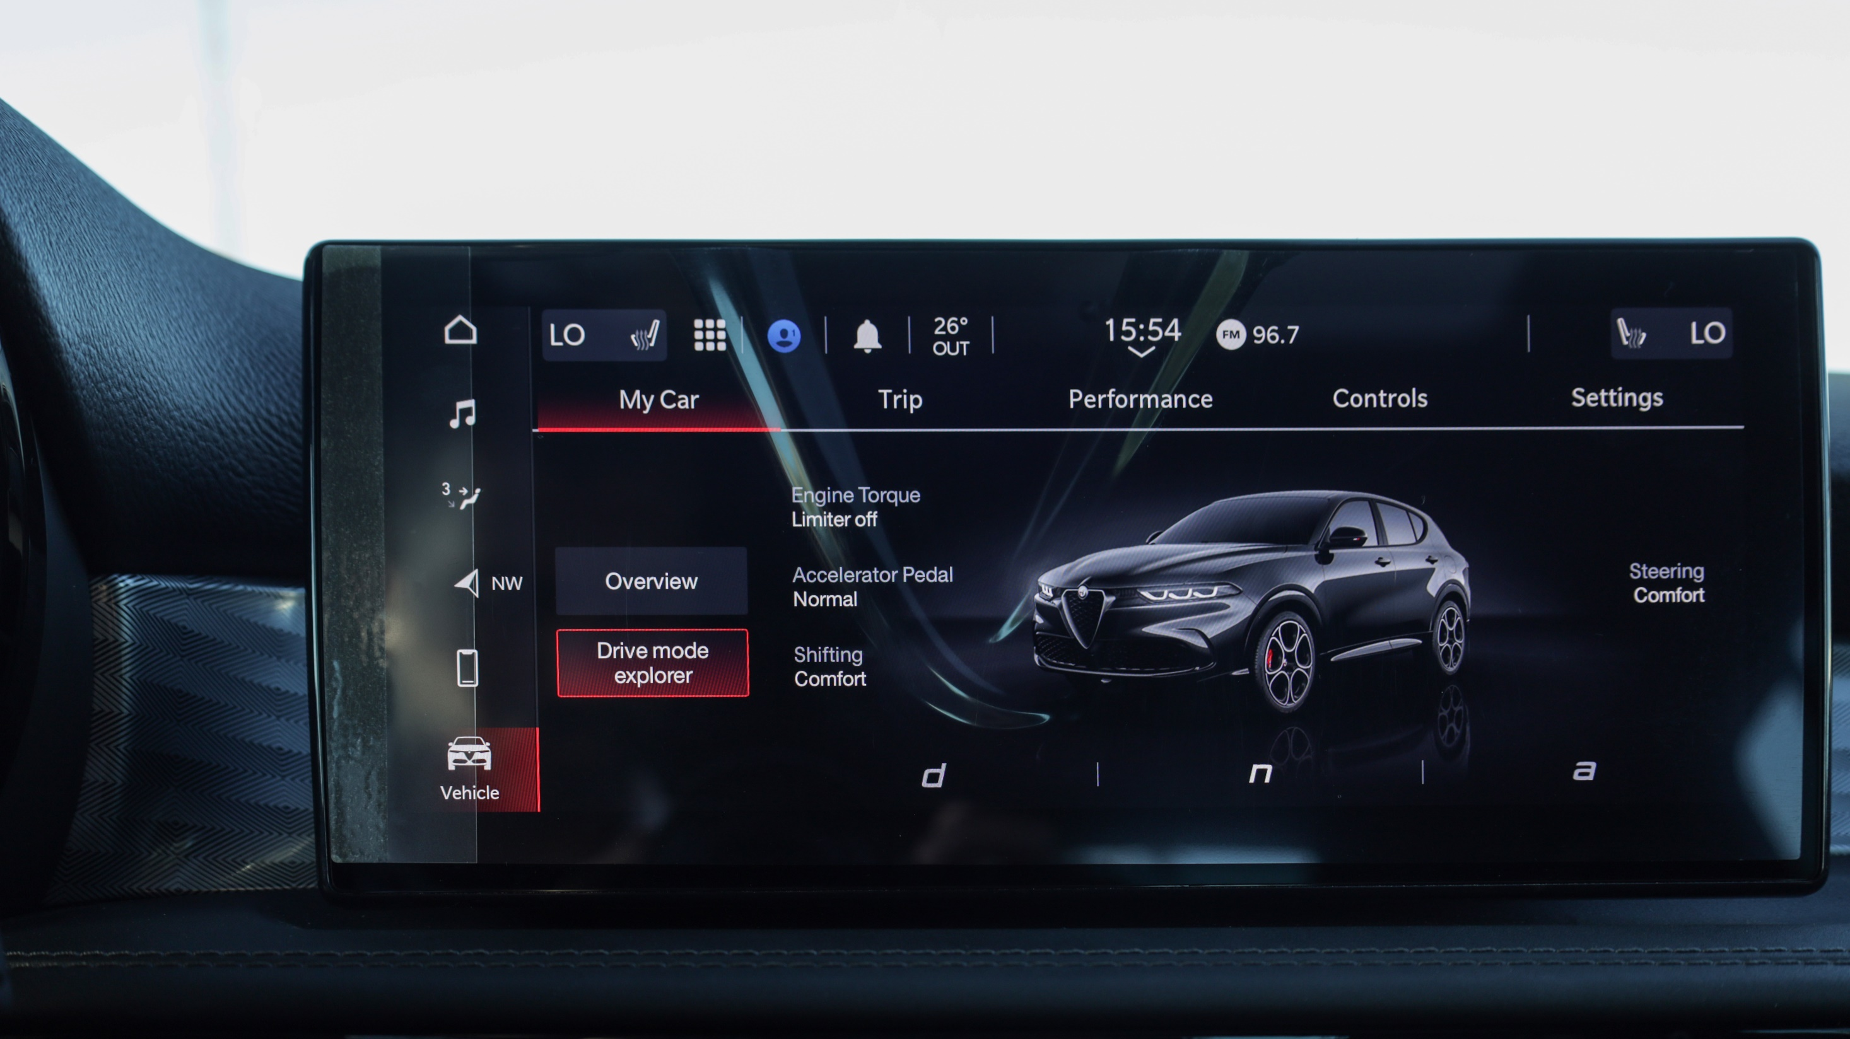

Slide 30
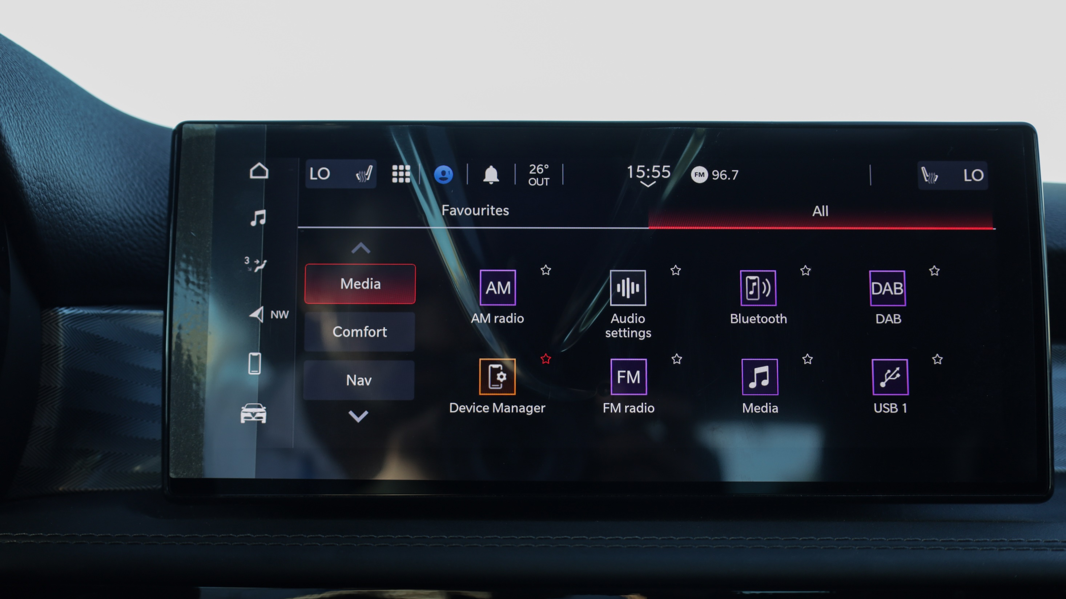

Slide 31
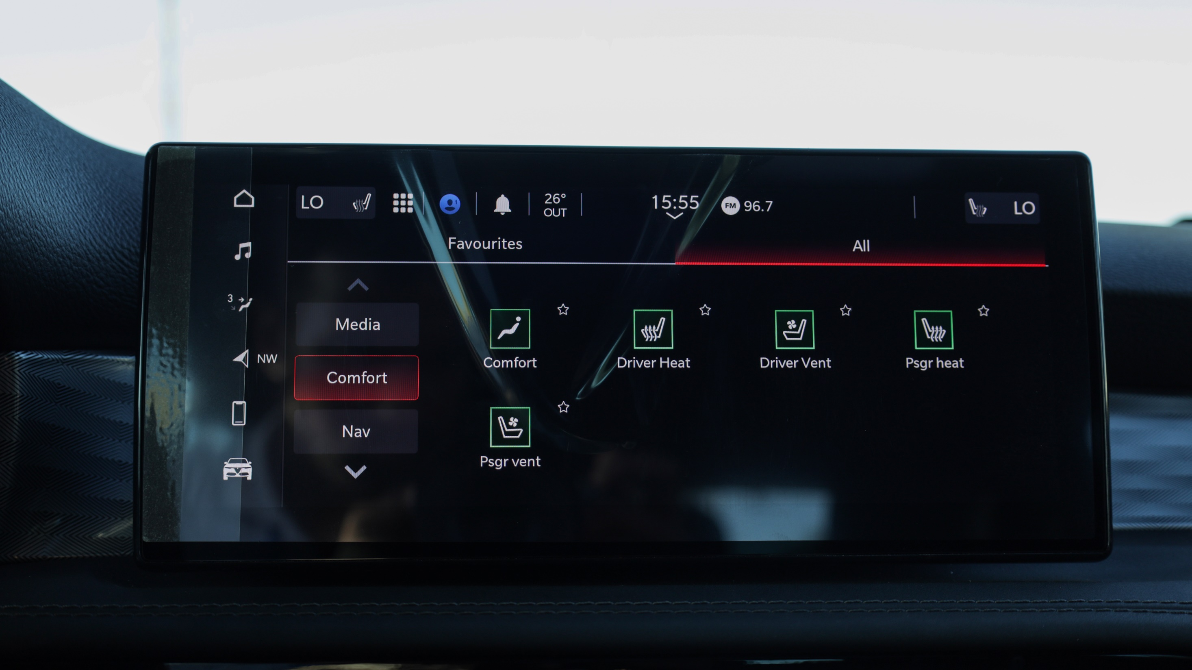

Slide 32
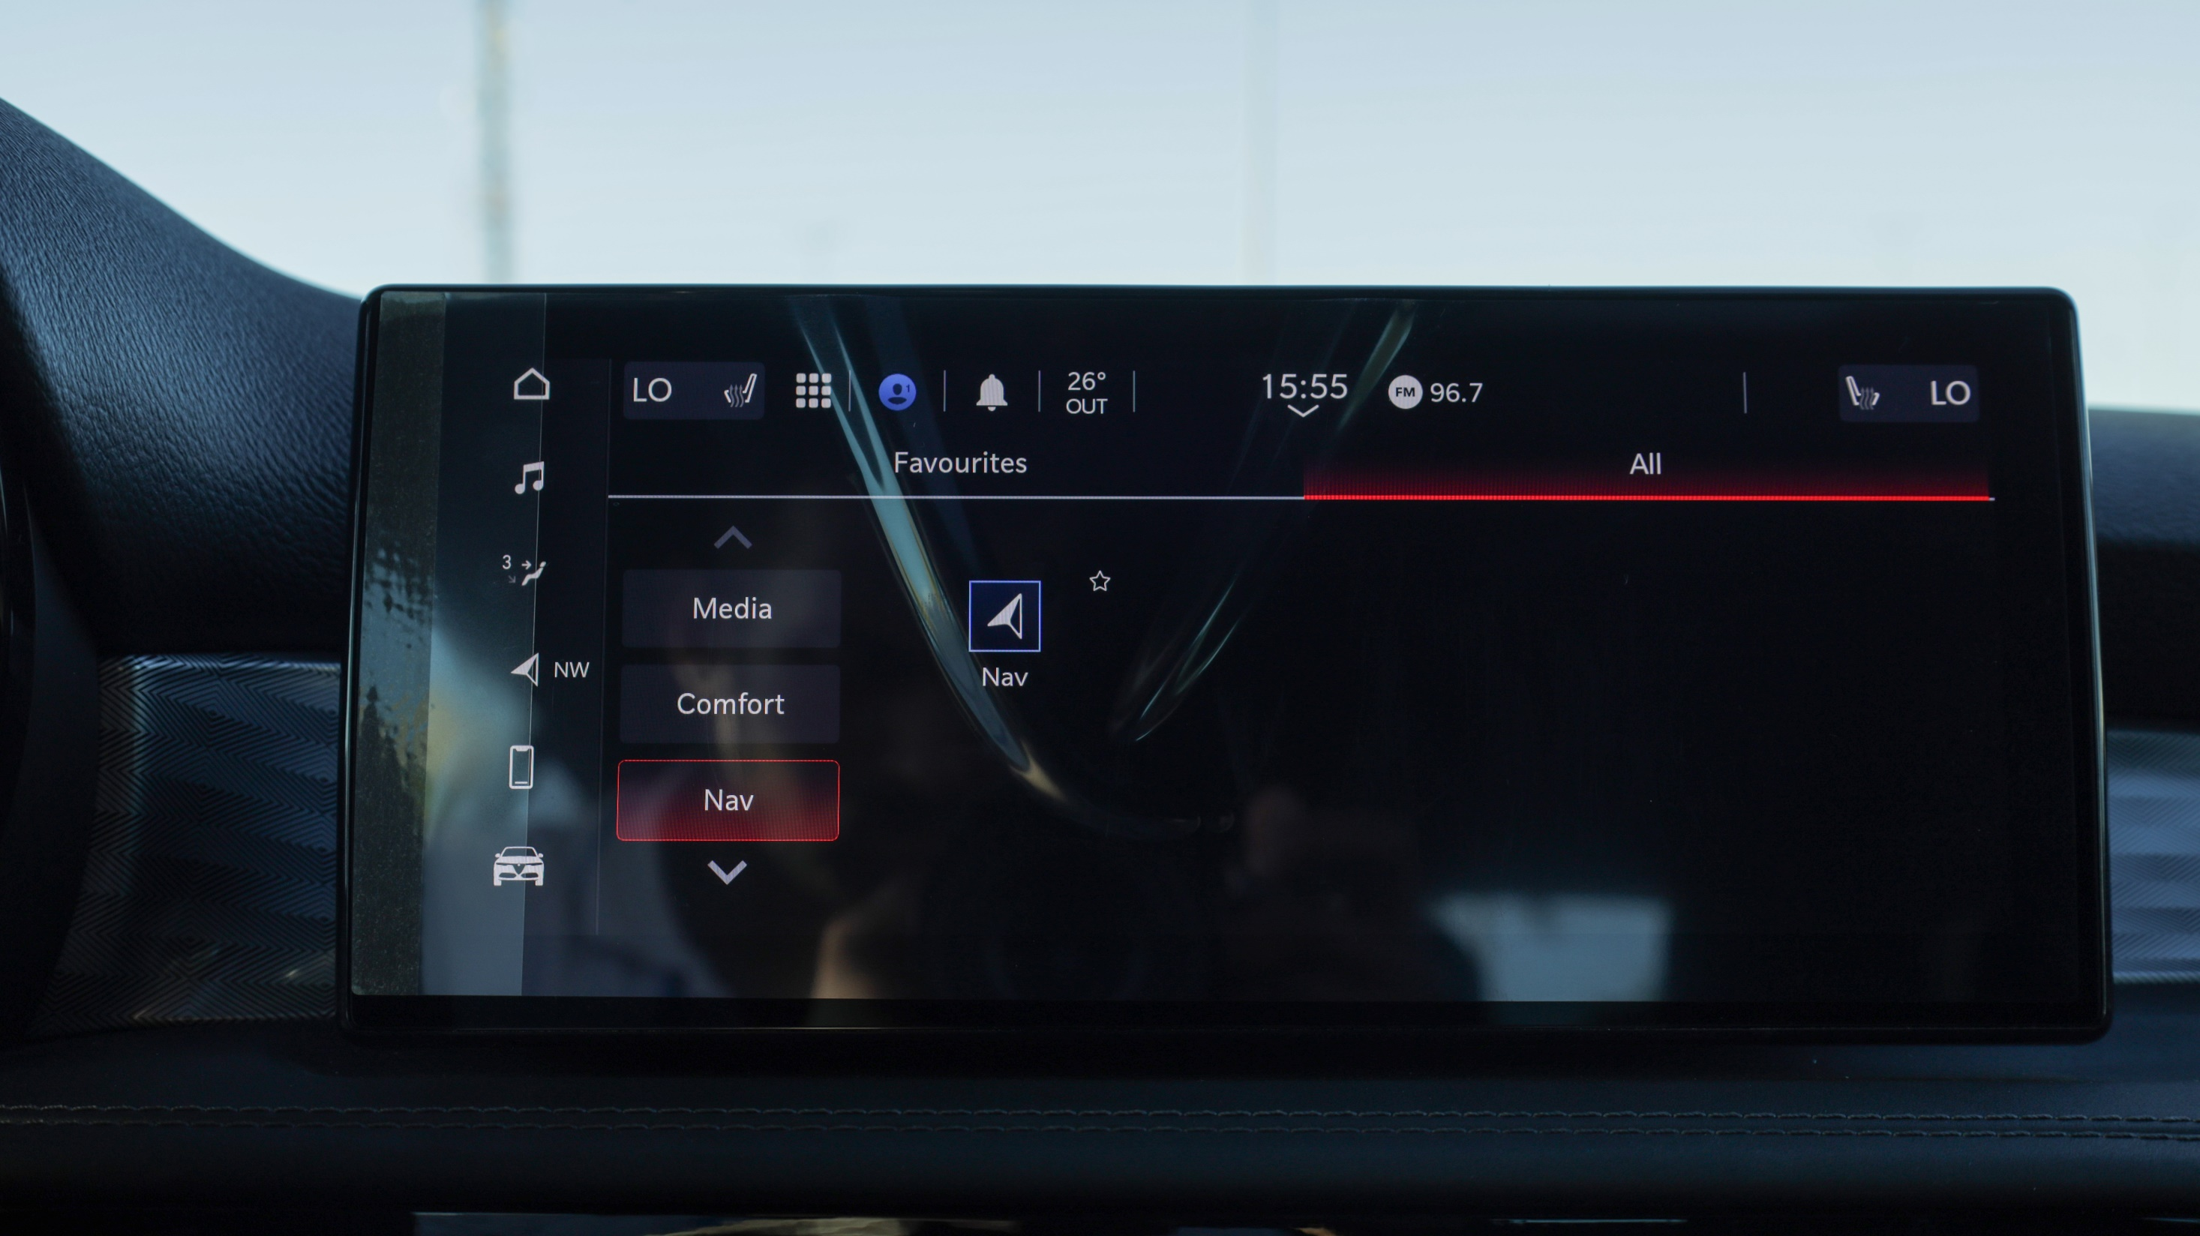

Slide 33
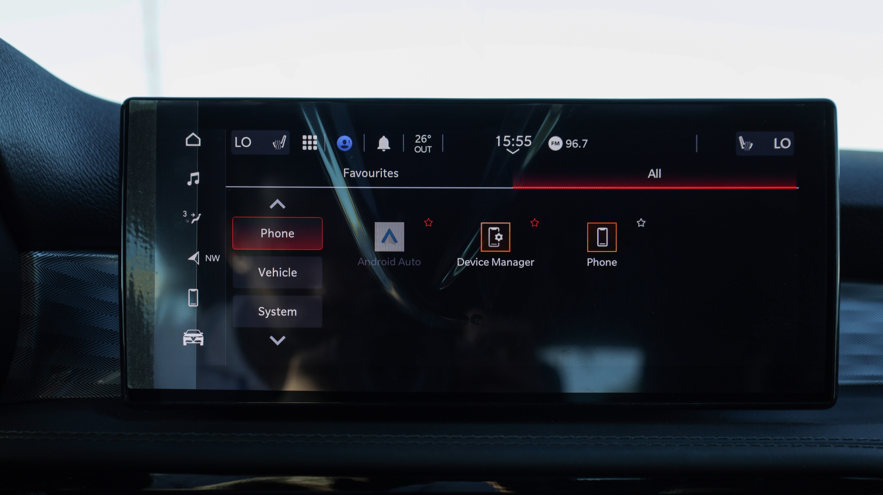

Slide 55
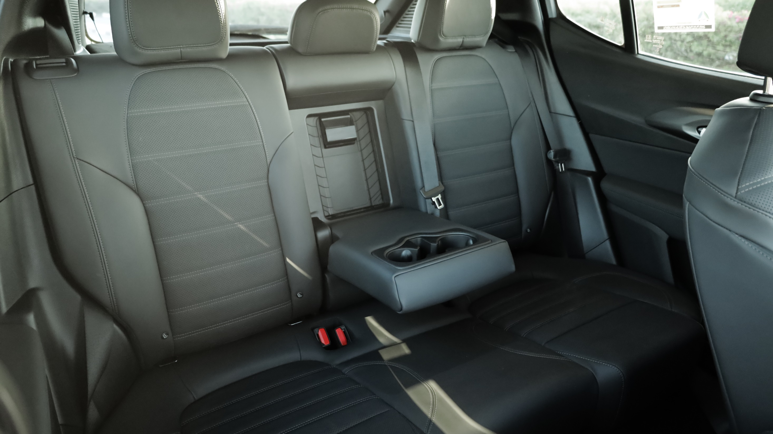

Slide 56
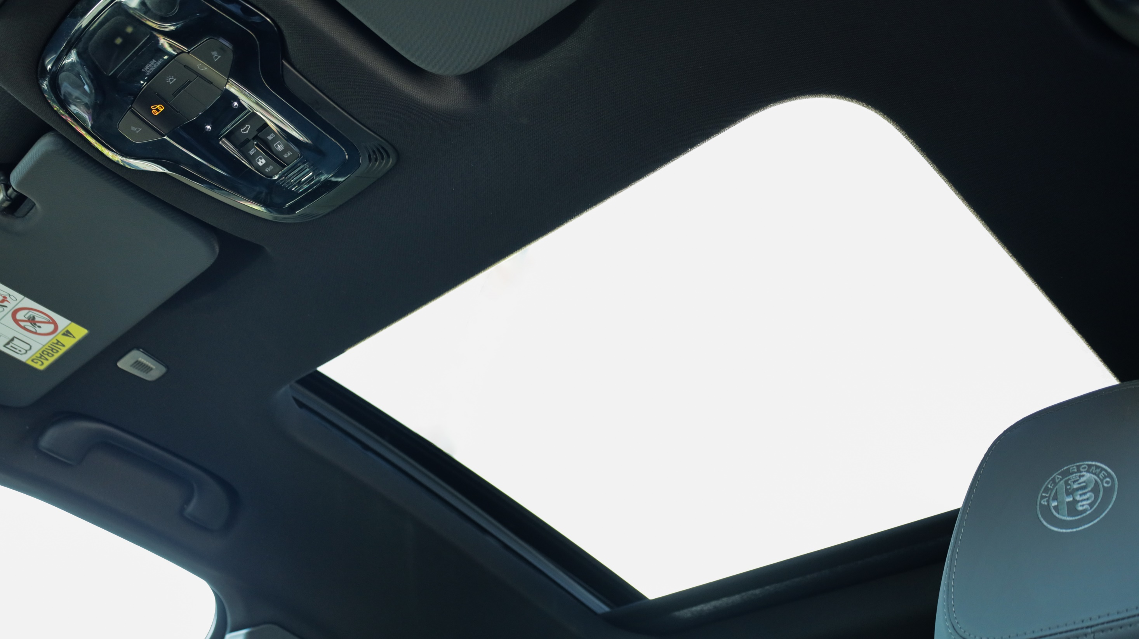

Slide 66


Slide 71


Slide 72

لمشاهدة صورة السيارة بزاوية 360 درجة إضغط على الصورة أعلاه
Для просмотра автомобиля в формате 360°, пожалуйста, нажмите на фото выше.
To view the 360° degree please press on the picture above

Slide 73
2024 ALFA ROMEO TONALE VELOCE 2.0L TURBO AWD GCC 0Km
Бренд: ALFA ROMEO
Категория: TONALE
Модель VELOCE
Год: 2024
Километры: 0 км
Двери: 4 двери
Цвет: Черный
Цилиндр: 4 цилиндра
Лошадиные силы: 256 Лс
Трансмиссия: Автоматическая
Топливо: Бензин
Brand: ALFA ROMEO
Category: TONALE
Model: VELOCE
Year: 2024
Kilometers: 0Km
Doors: 4 Doors
Color: Black Solid
Cylinder: 4 Cylinders
Horsepower: 256 HP
Transmission: Automatic
GCC
Fuel: Gasoline
ALFA ROMEO الماركة:
TONALE الفئة:
VELOCE الموديل:
السنة: 2024
كيلومترات: 0 كم
عدد الأبواب: 4 أبواب
اللون: أسود
عدد الأسطوانات: 4 أسطوانات
عدد الأحصنة: 256 حصان
نوع النقل: نقل أوتوماتيكي
مواصفات: خليجية
نوع الوقود: بنزين

Slide 74
2024 ALFA ROMEO TONALE VELOCE 2.0L TURBO AWD GCC 0Km
Adaptive Cruise Control
Lane Keeping Assist
Speed Limiter
360 Degree Camera
Heated And Ventilated Seats
Traffic Sign Recognition
Ambient Light
Multiple Driving Modes
Wireless Charger
Panoramic Sunroof
Automatic Trunk With Foot Trunk Sensor
Electric Adjustable Seats With Memory
Harman Kardon Premium Sound System
Keyless Entry
Blind Spot
Cup Holder
Traction Control
Alfa Romeo Brakes
R 20”
Apple CarPlay+ Android Auto

Slide 75
2024 ALFA ROMEO TONALE VELOCE 2.0L TURBO AWD GCC 0Km
Адаптивный Круиз-контроль
Контроль Полосы Движения
Ограничитель Скорости
Камера 360 Градусов
Вентиляция и Подогрев Сидений
Система Распознавания Дорожных Знаков
Контурная Подсветка Салона
Регулировка Режимов Вождения
Беспроводная Зарядка
Панорамная Крыша
Сенсор Открытия Багажника Ногой
Регулируемые Сиденья с Памятью Позиций
Harman Kardon Премиальная Мультимедийная Система
Бесключевой Доступ
Система Мониторинга Слепых Зон
Подстаканник
Система контроля тяги
R 20”
Alfa Romeo Brakes
Apple CarPlay + Android Auto

Slide 76
2024 ALFA ROMEO TONALE VELOCE 2.0L TURBO AWD GCC 0Km
* المواصفات الإضافية:
Alfa Romeo Brakes
مثبت سرعة تكيفي
كاميرا بزاوية 360 درجة
وضعيات قيادة متعددة
نظام صوتي متقدم من Harman Kardon
تثبيت مسار
محدد سرعة إلكتروني
خاصية الكشف عن النقطة العمياء
فتحة سقف بانوراما
الإضاءة الداخلية المحيطية
خاصية تبريد وتدفئة المراتب
مراتب كهربائية متعددة الوضعيات مع خاصية الذاكرة
* الأداء:
ناقل حركة أوتوماتيكي ب 9 سرعات
عدد الأسطوانات: 4 أسطوانات
سعة المحرك: 2.0 ليتر
عدد الأحصنة: 256 حصان
العزم: 400 نيوتن.متر
دفع كلي مستمر

Slide 77
2024 ALFA ROMEO TONALE VELOCE 2.0L TURBO AWD GCC 0Km
خاصية التعرف على لافتات الطريق
دبة كهربائية مع حساس قدم
جنوط مقاس 20 بوصة
دخول بصمة
وحدة تكيف خلفية منفصلة
شاحن لاسلكي
أبل كاربلاي
أندرويد أوتو

Slide 78












AUTOMAX®
The Boutique Of Muscle Cars, Truck Fanatics & German Automotive Experts.
نتكلم اللغة العربية
WE SPEAK ENGLISH
ON PARLE LE FRANCAIS
Nosotros hablamos español
мы говорим по-русски
biz o'zbek tilida gaplashamiz
हम हिंदी बोलते हैं
automaxgroup.me
automax.dxb
automax group
automax.dxb
automax.dxb
automax.dxb
Automax_LLC
automax_dxb
+971 50 602 7200
automax group L.L.C
New Auto Market - Dubai - United Arab Emirates

